Slide 1
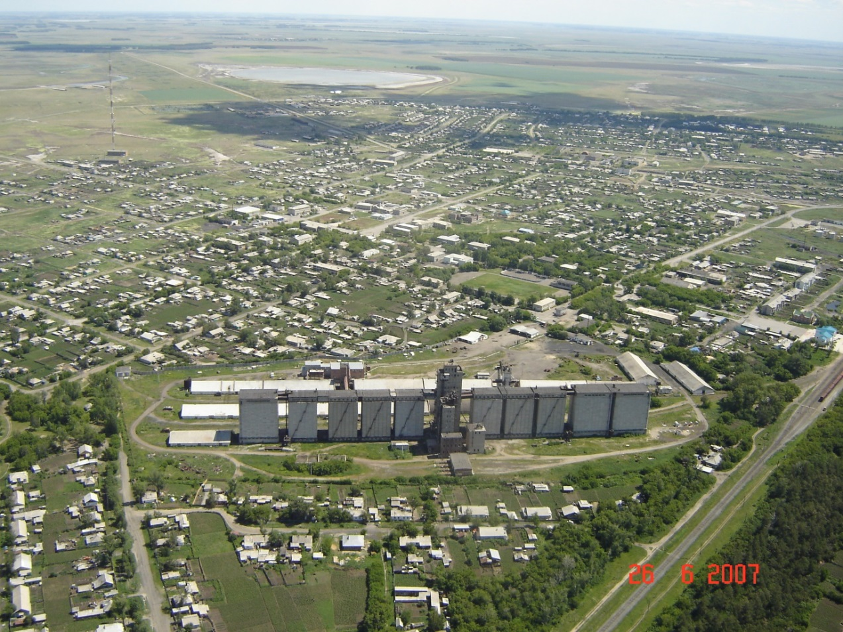
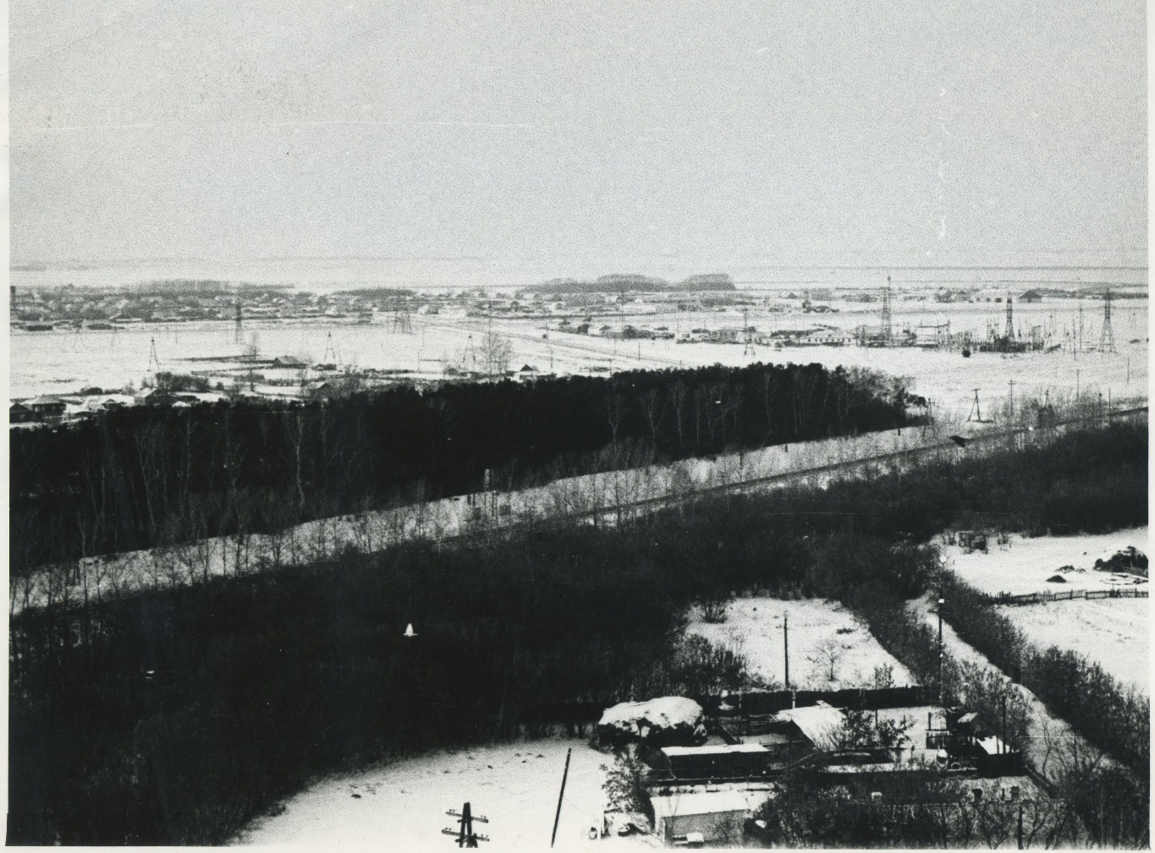
Баган вчера и сегодня

Slide 2
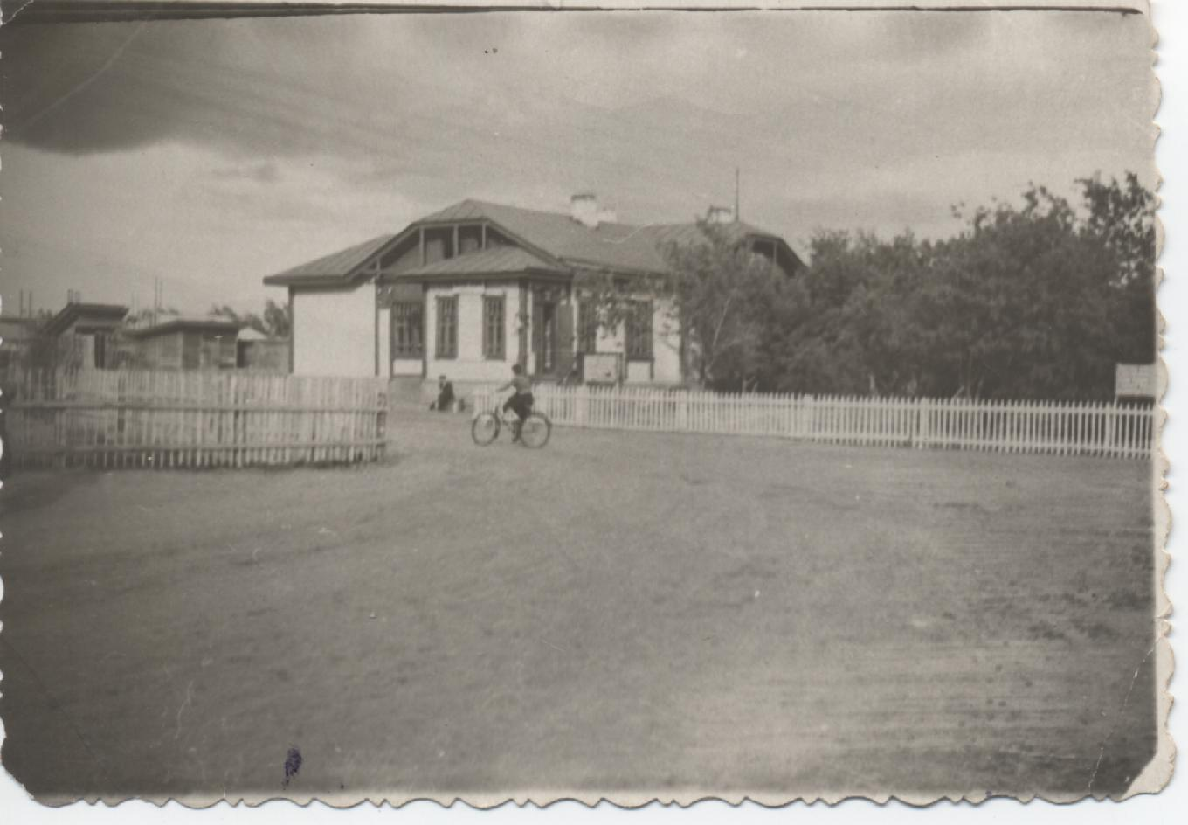
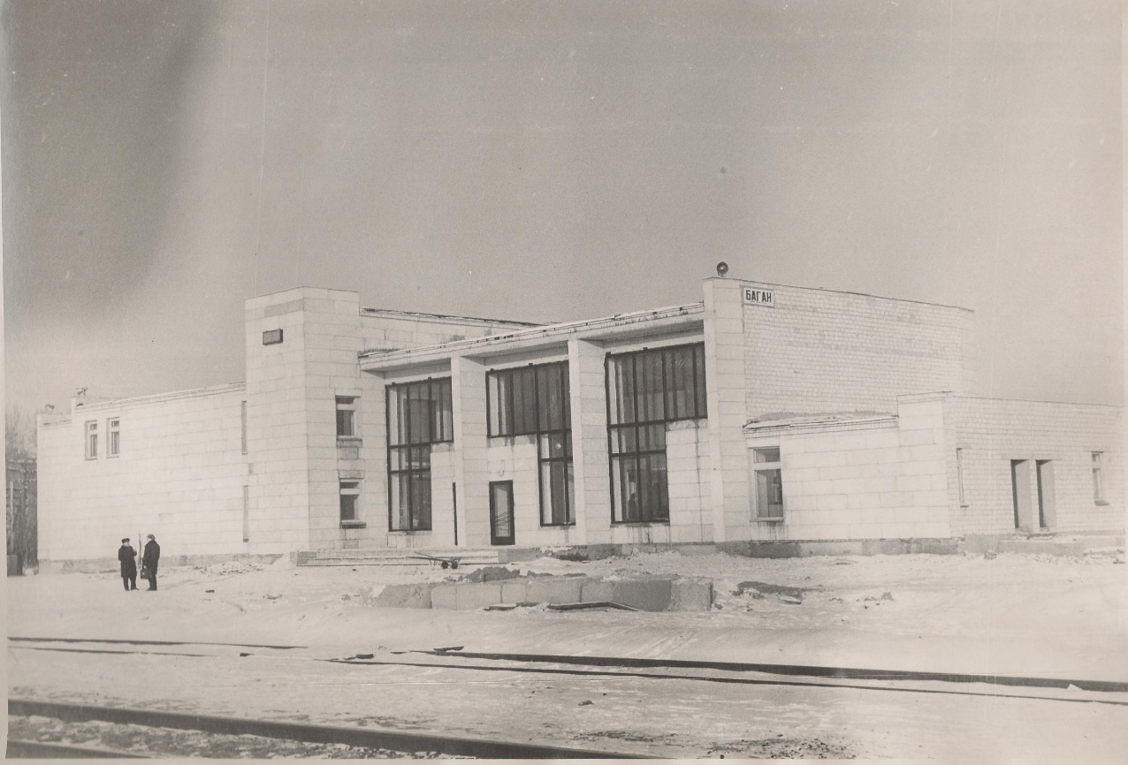
Железнодорожный вокзал,
фото 2017года
Старый вокзал,
фото 1956 года

Slide 3
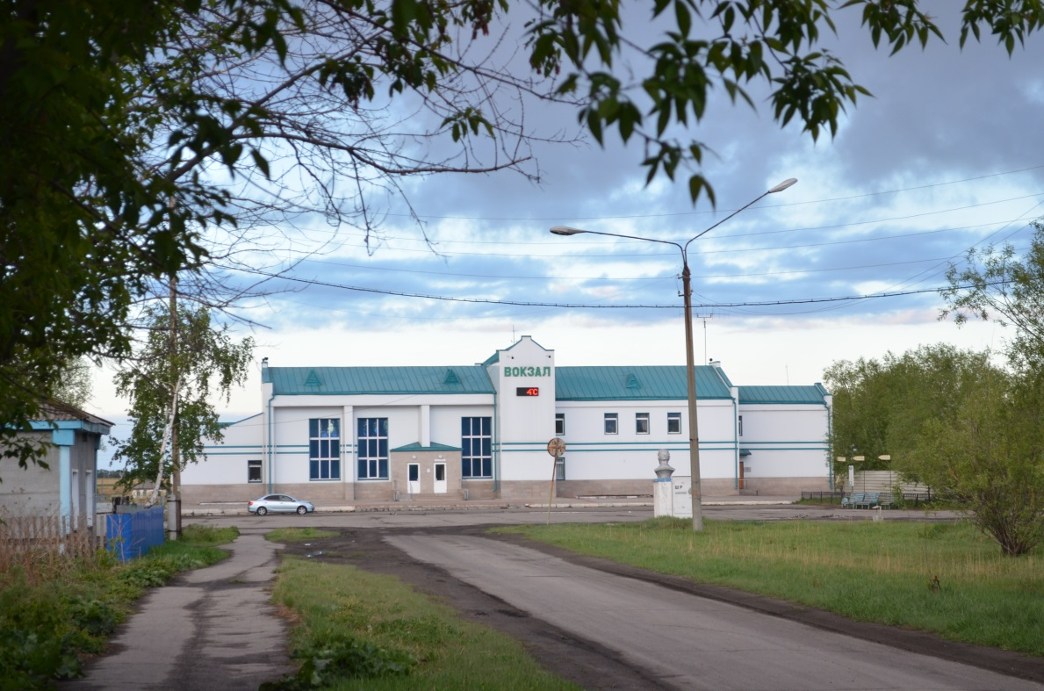
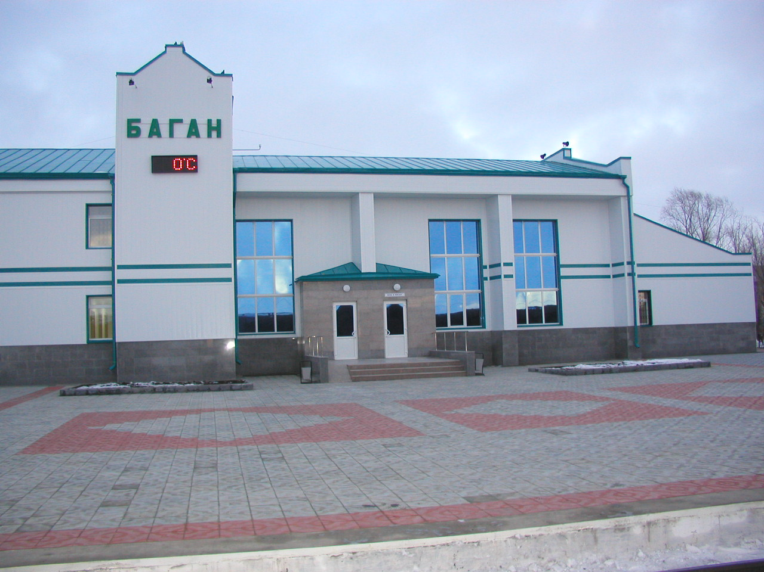
Железнодорожный вокзал,
фото 2019 года

Slide 4
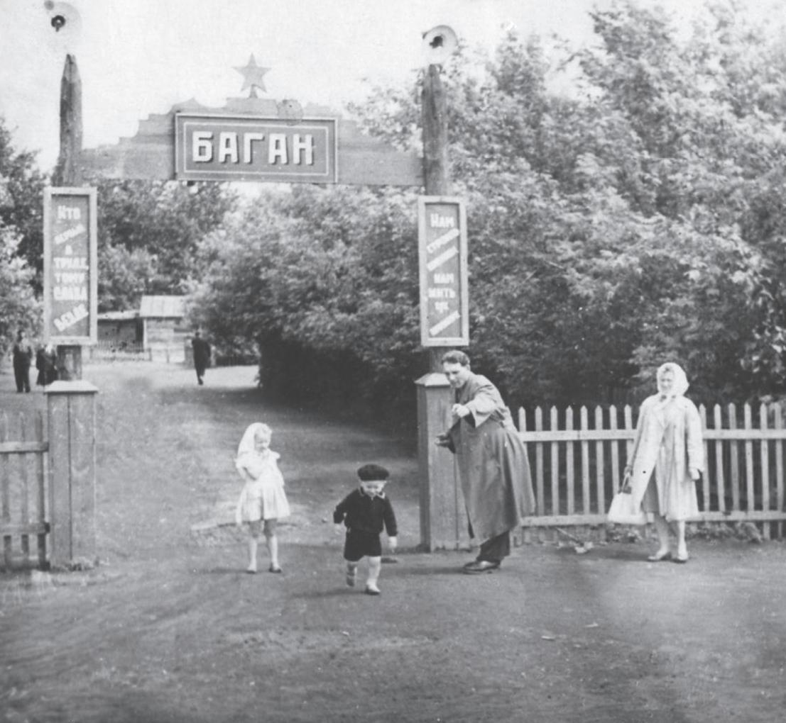
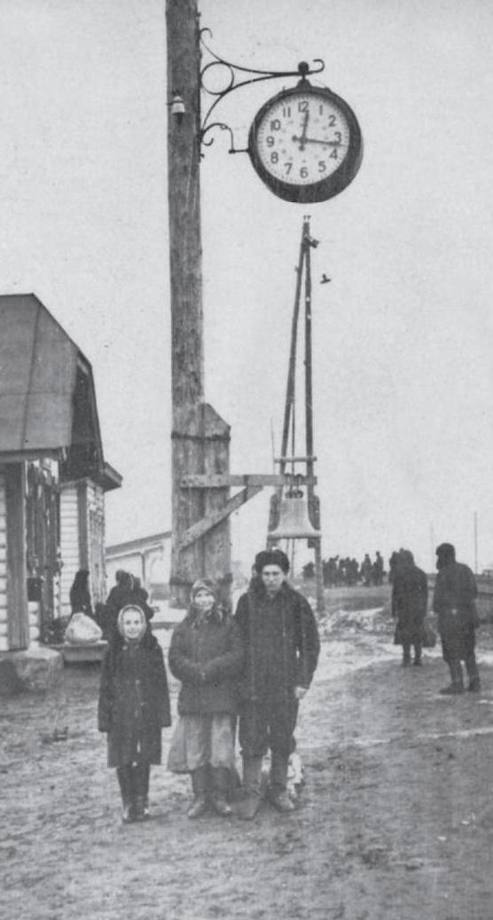

Slide 5
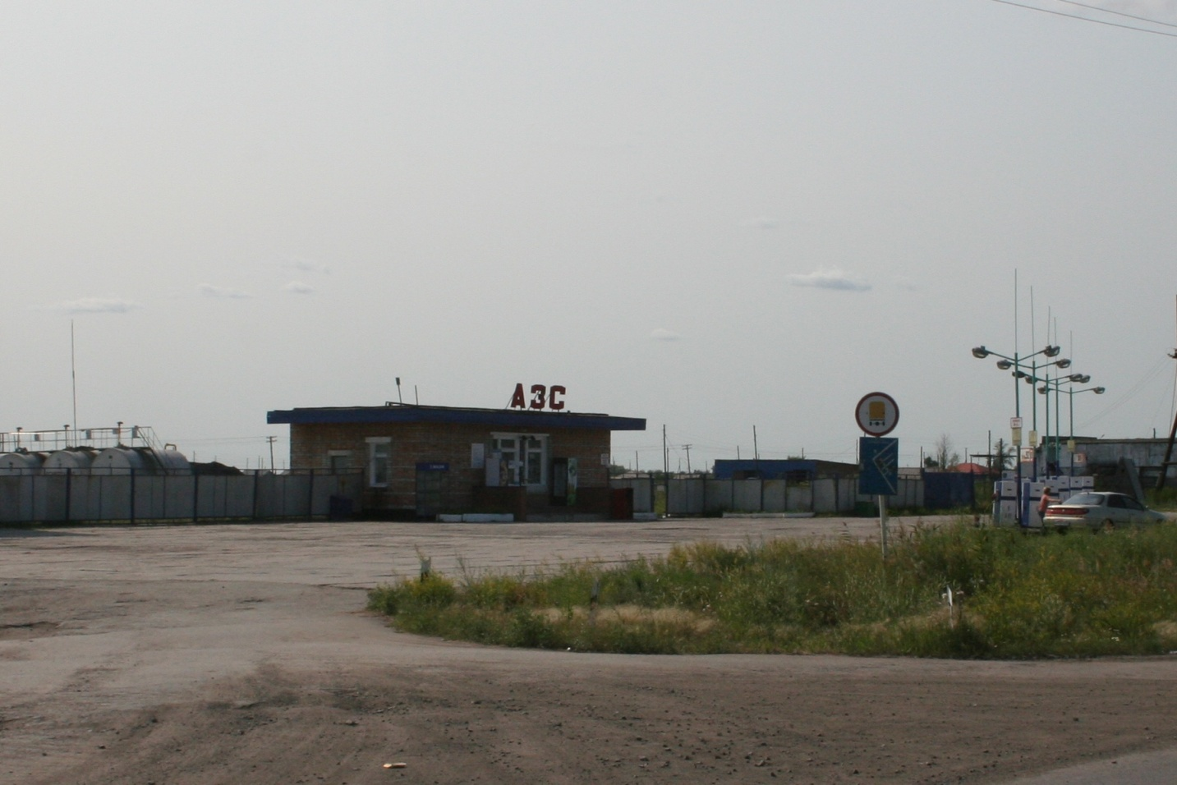
В 1927 году построена нефтебаза
В 1993 году введено в эксплуатацию
здание автозаправочной станции

Slide 6
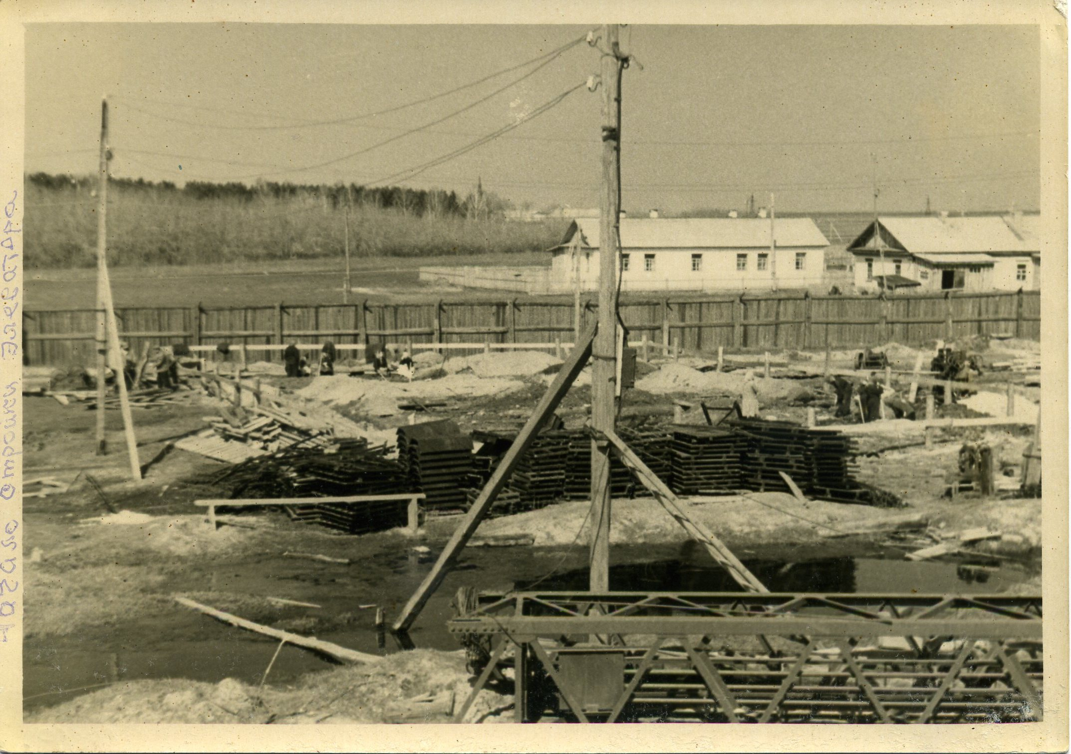
Начало
строительства
элеватора

Slide 7
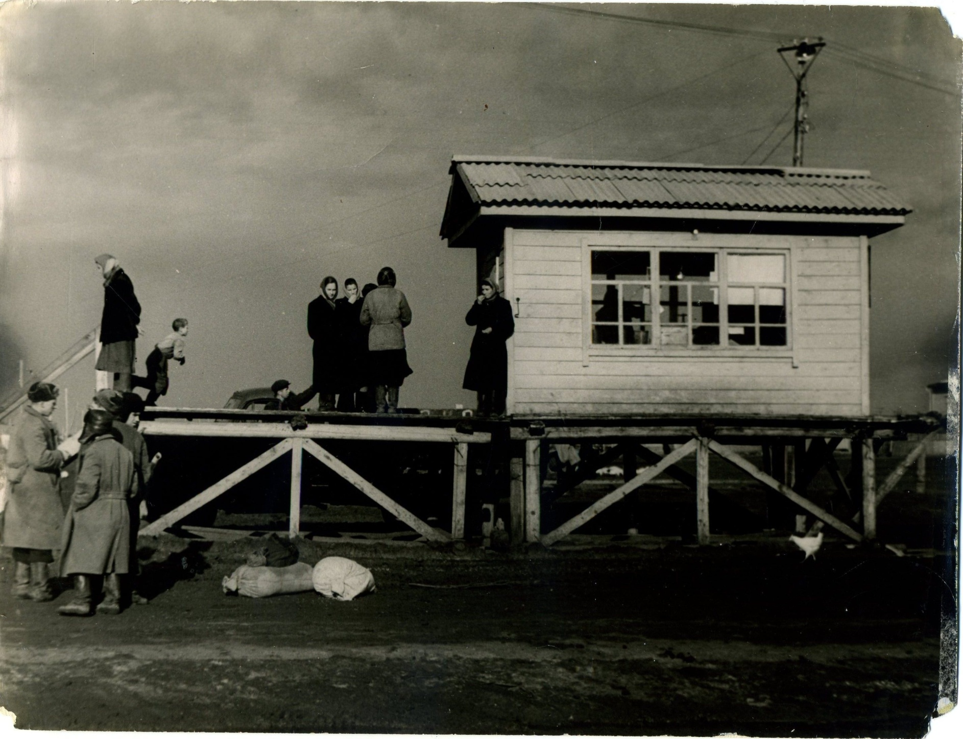
У визировочной
50-е годы

Slide 8
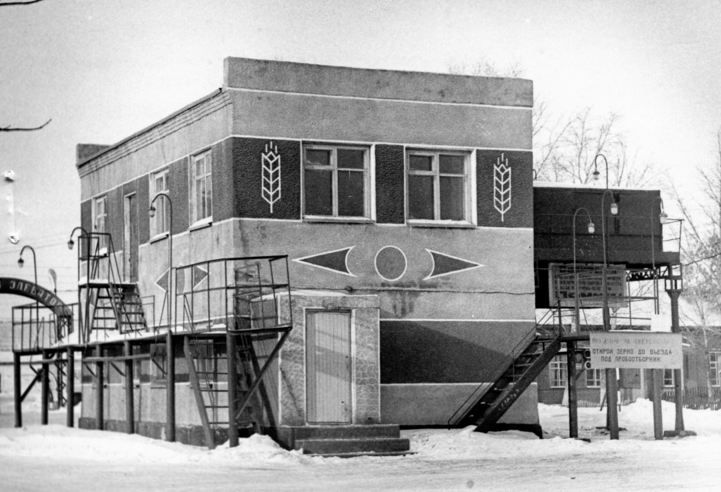
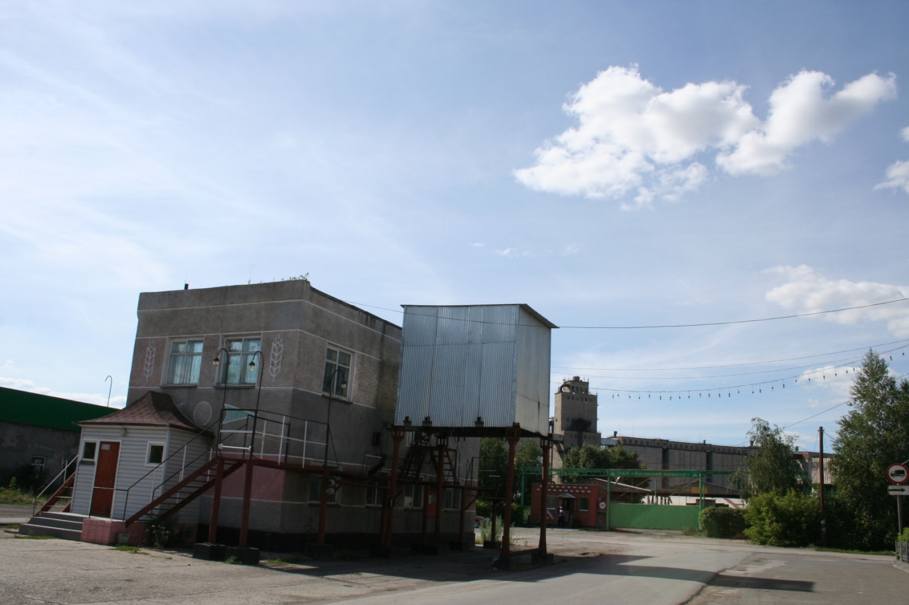
Здание визировочной
Баганского элеватора ,
1985 год
Здание визировочной
Баганского элеватора ,
2016 год

Slide 9
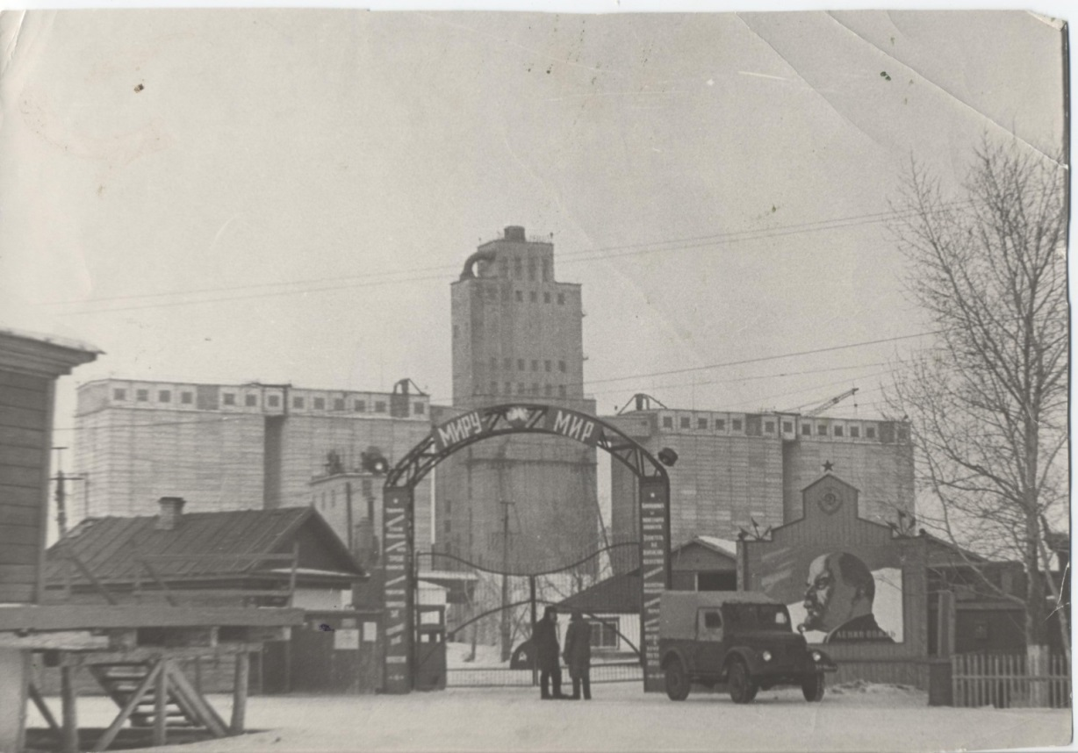
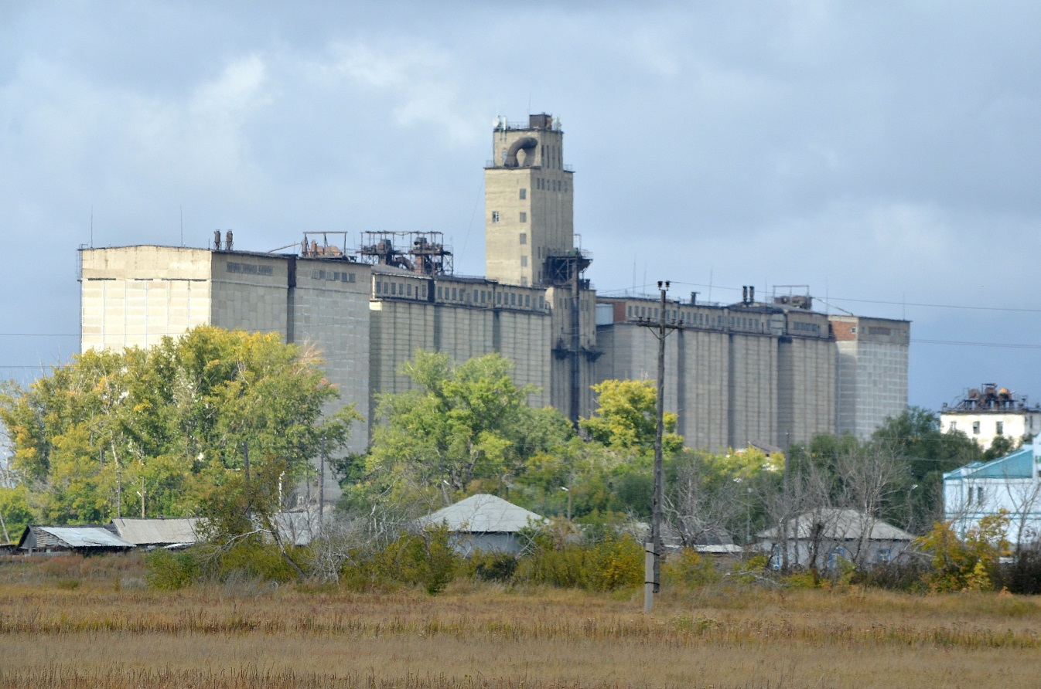
Строительство
нового элеватора ,
60-е годы
Современный вид элеватора ,
2019 год

Slide 10
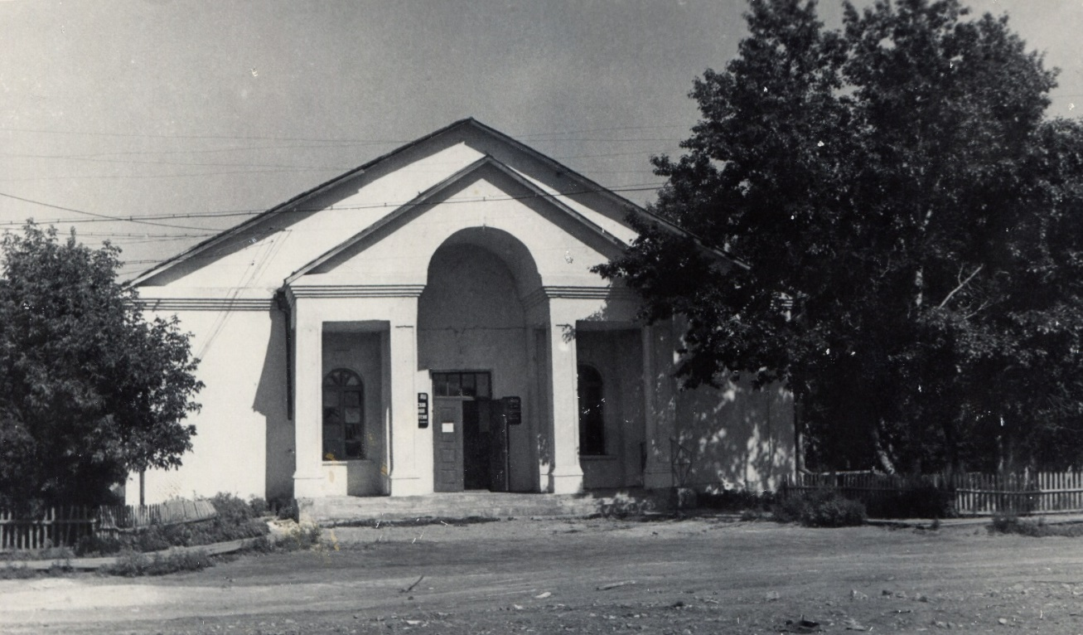
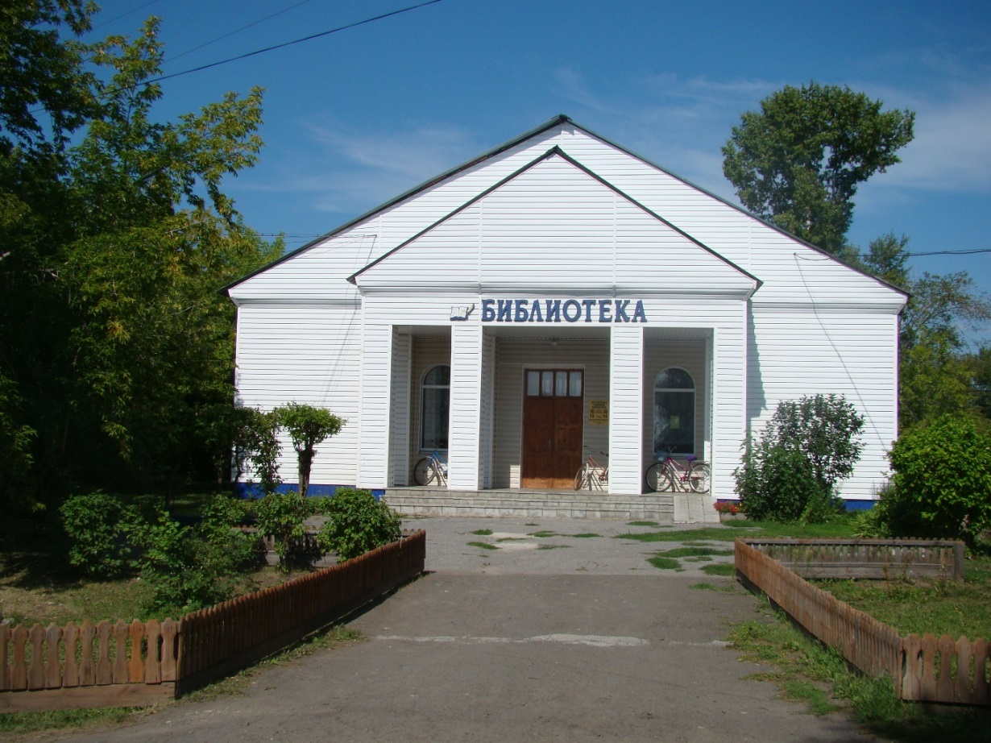
Здание центральной библиотеки,
фото 1979 года
Центральная библиотека
после реконструкции,
фото 2017 года

Slide 11
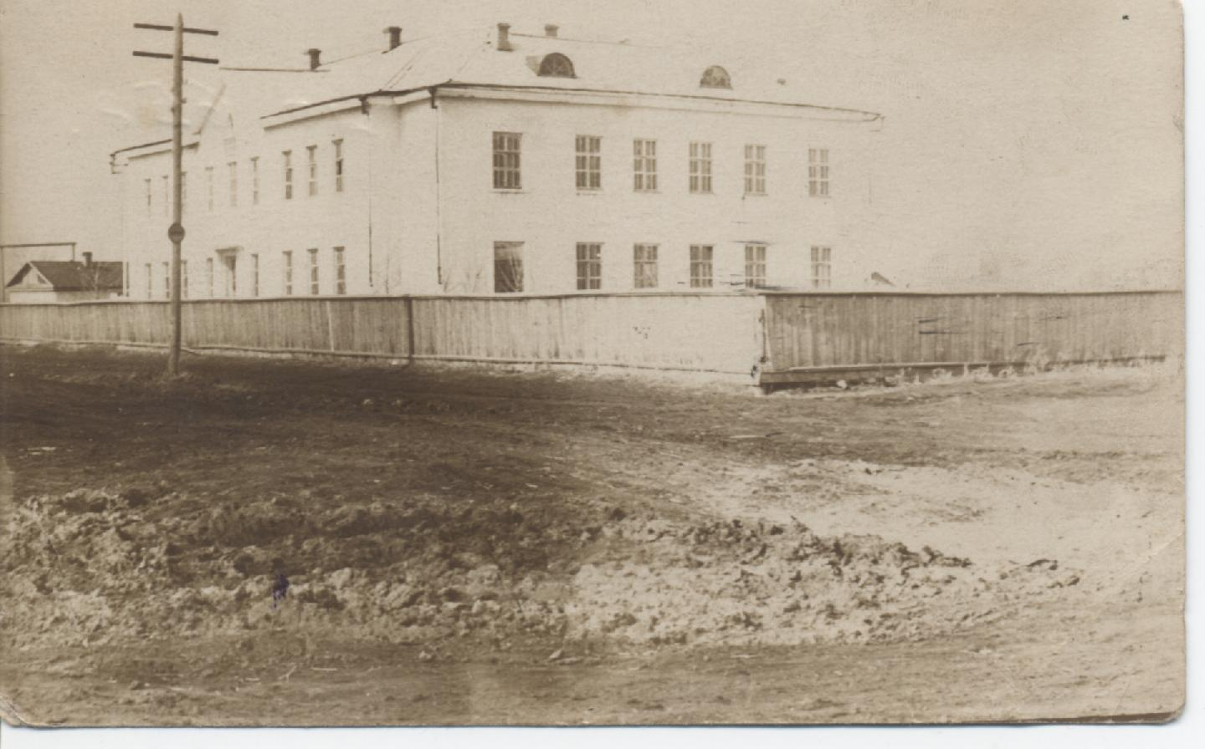
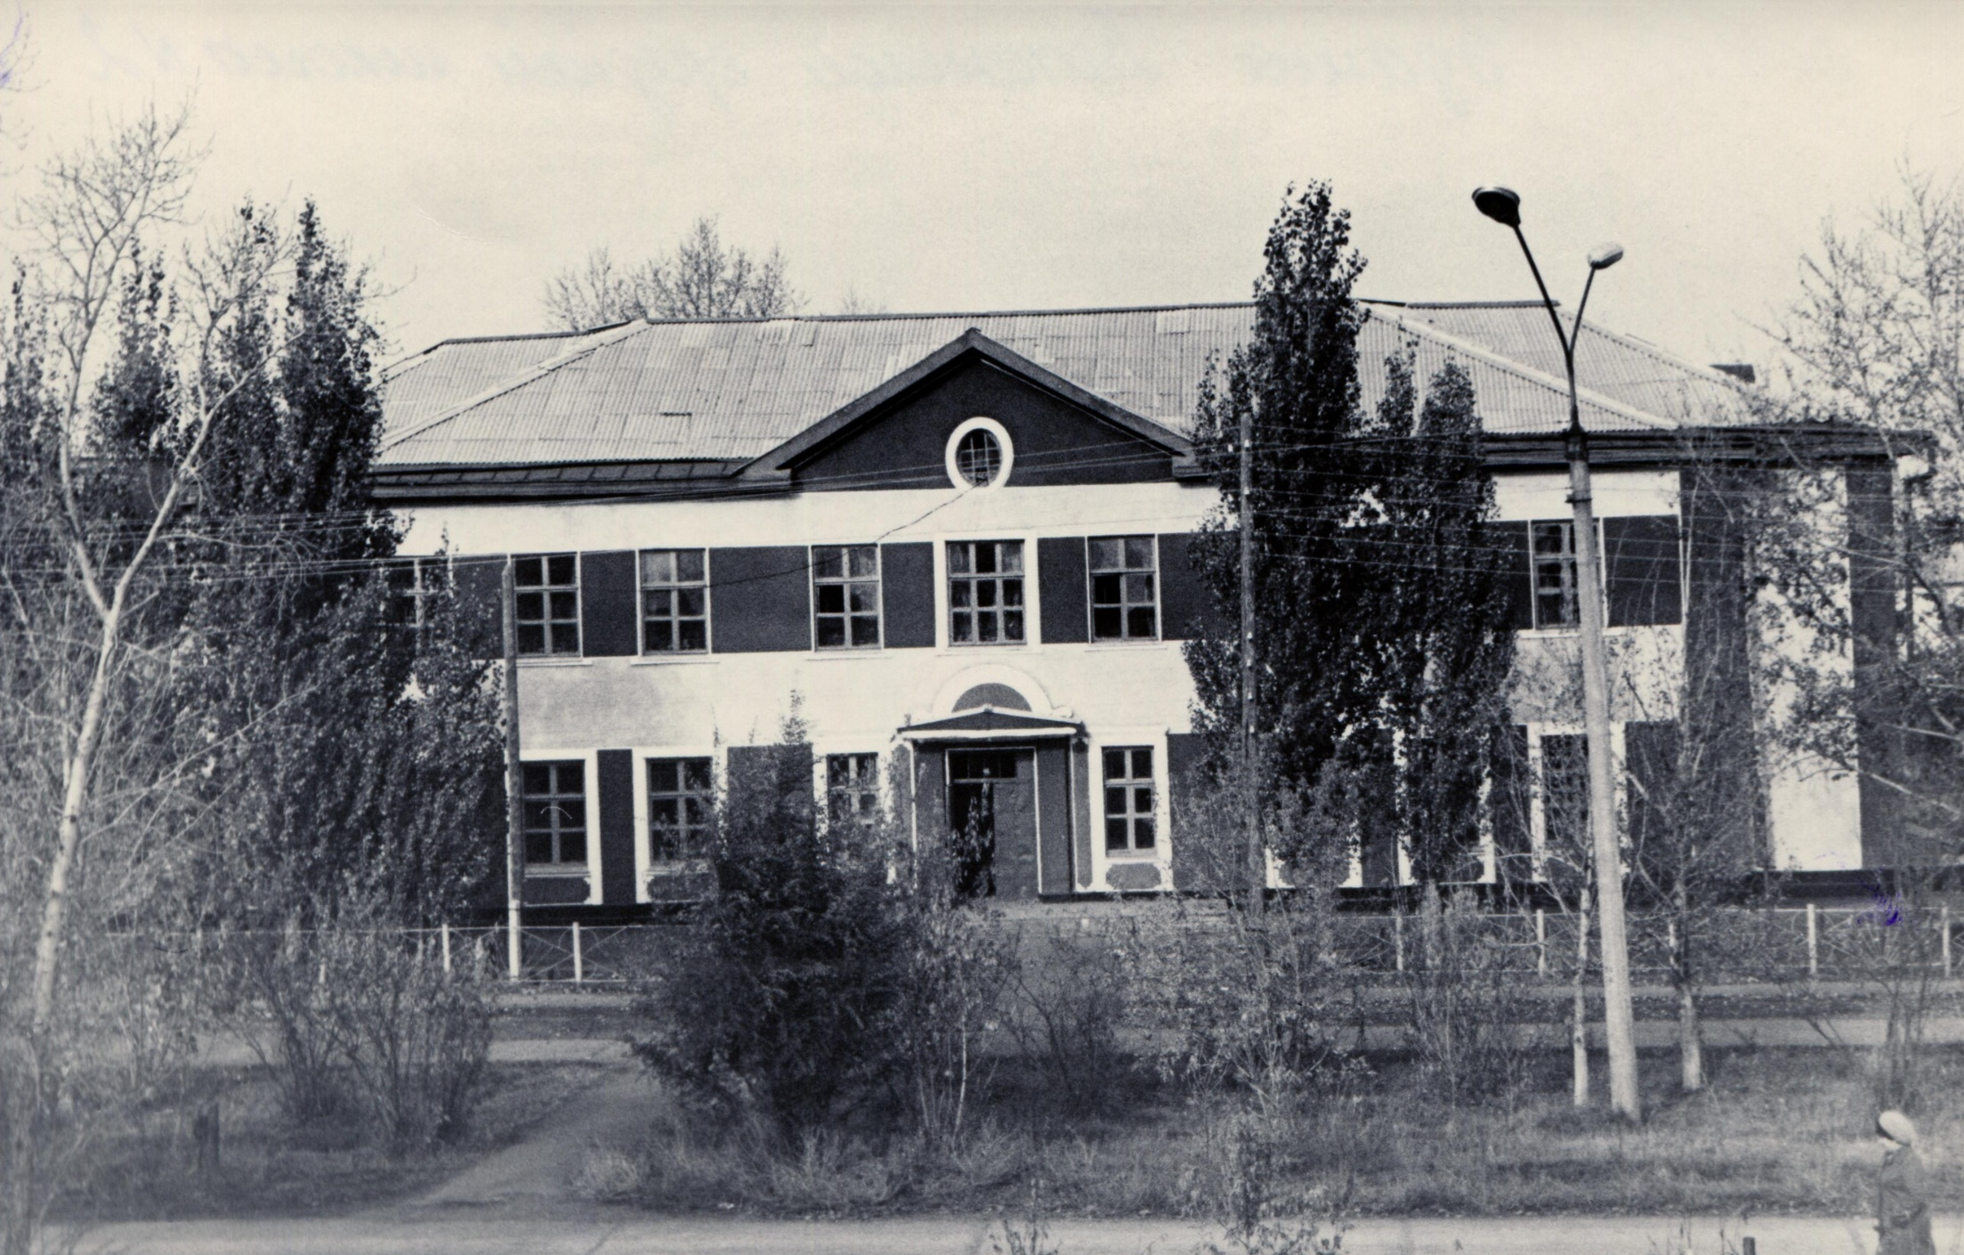
Баганская
средняя школа,
фото 1963 года
Баганская восьмилетняя
школа,
фото 1984 года

Slide 12
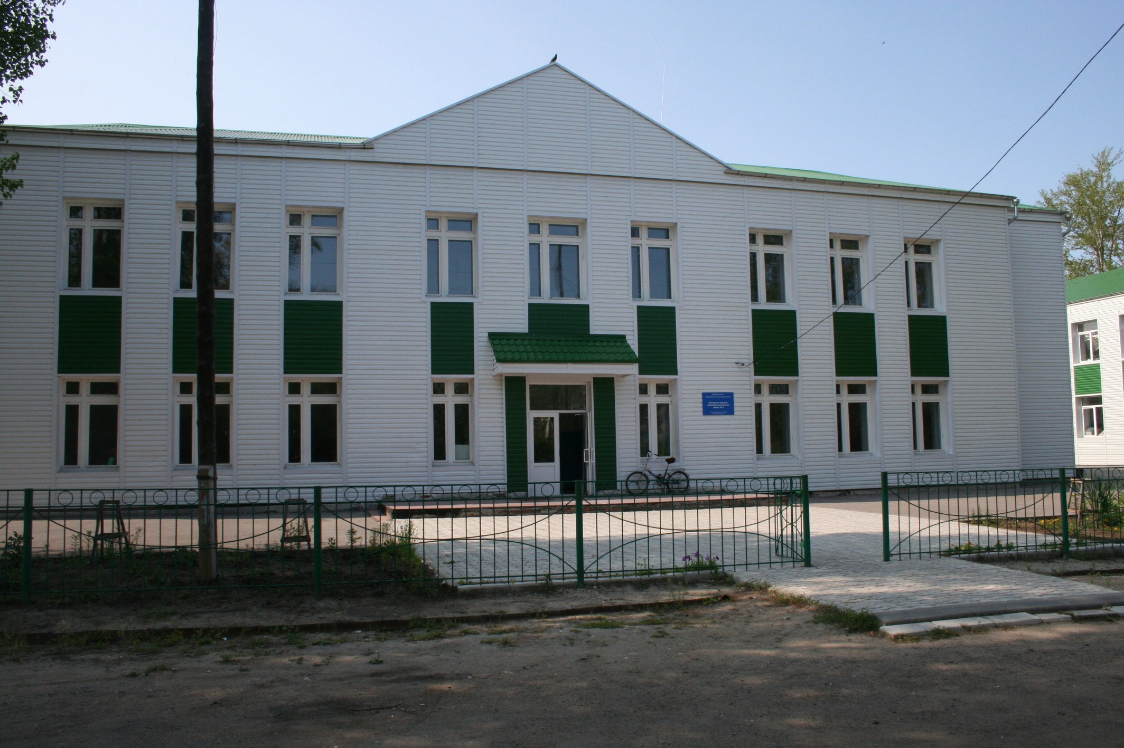
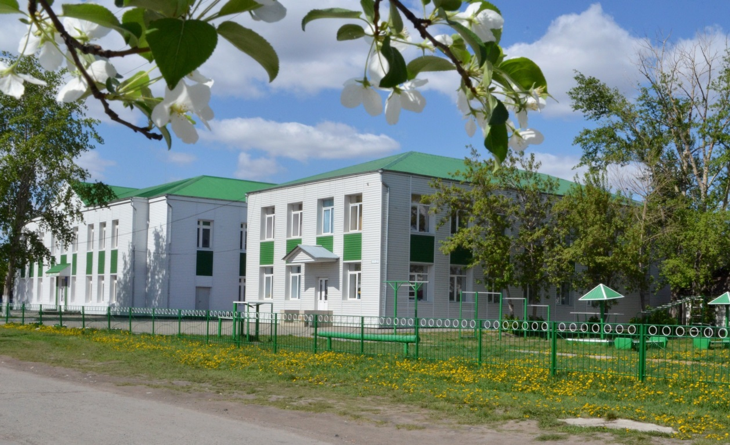
МКОУ Баганская СОШ №2
имени А.Г. Матвиенко, 2019 год

Slide 13
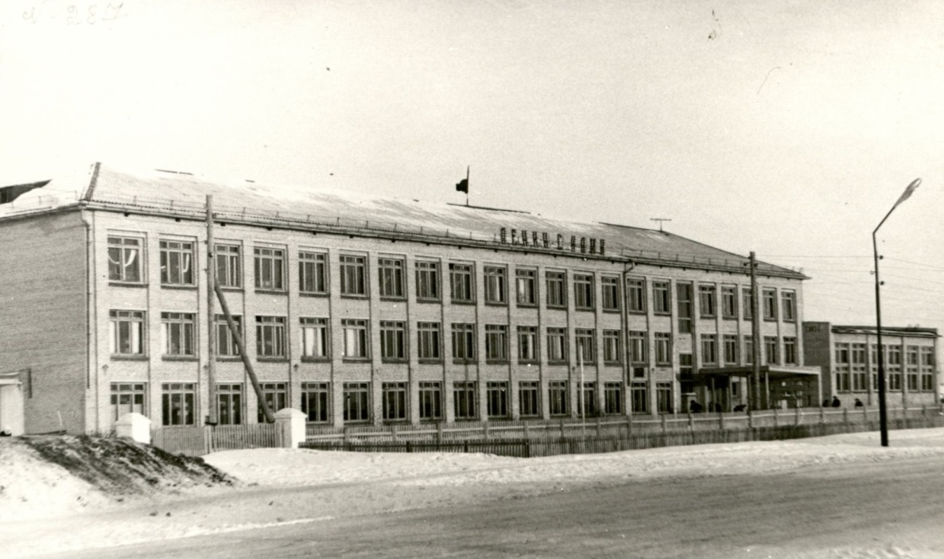
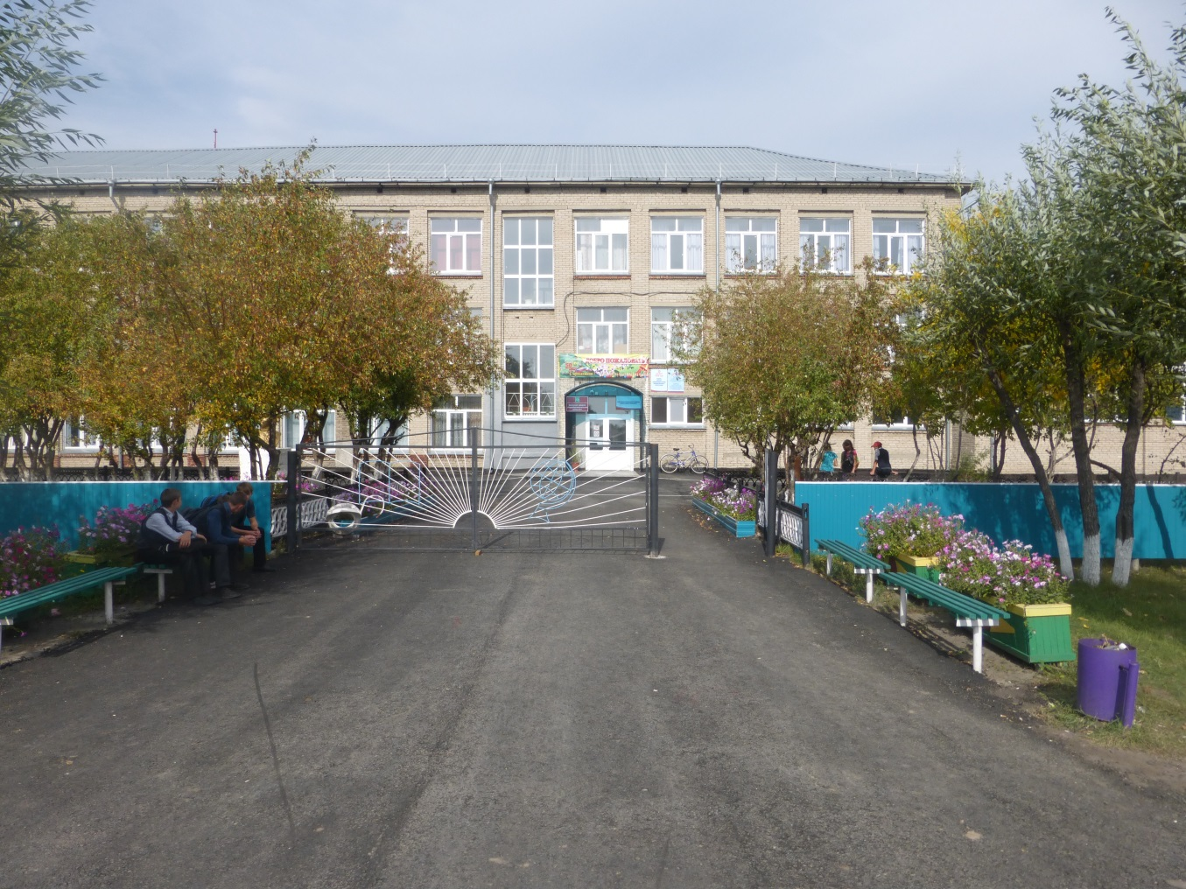
МКОУ Баганская СОШ № 1

Slide 14
В 1953 году
был открыт
новый корпус
районной больницы.

Slide 15
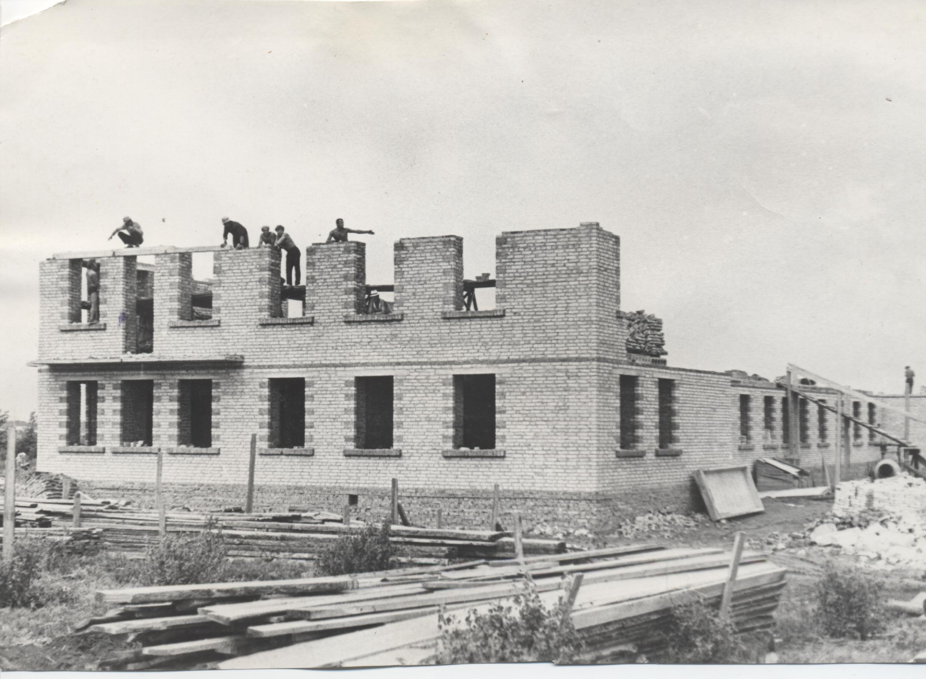

Slide 16
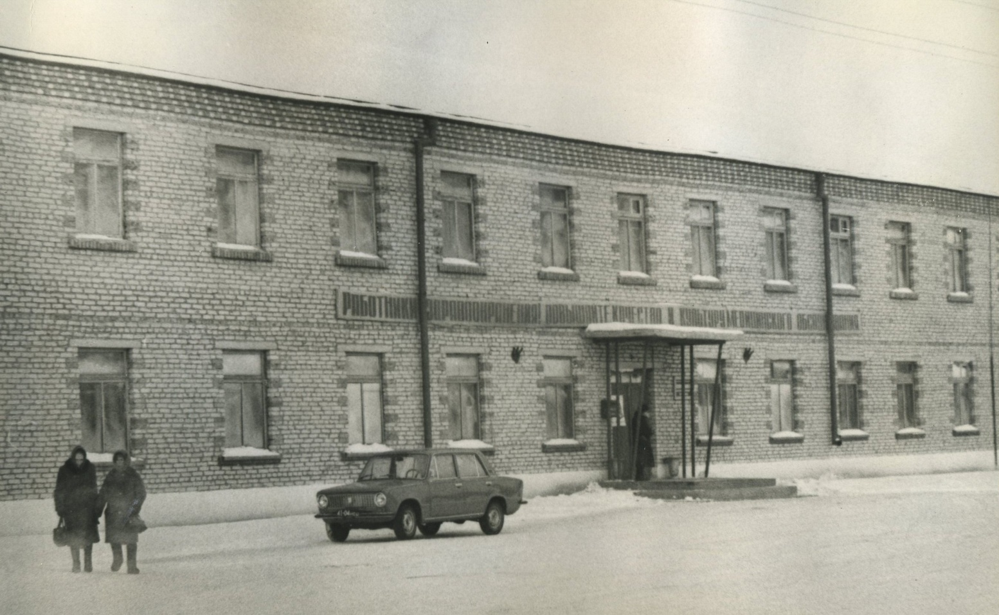
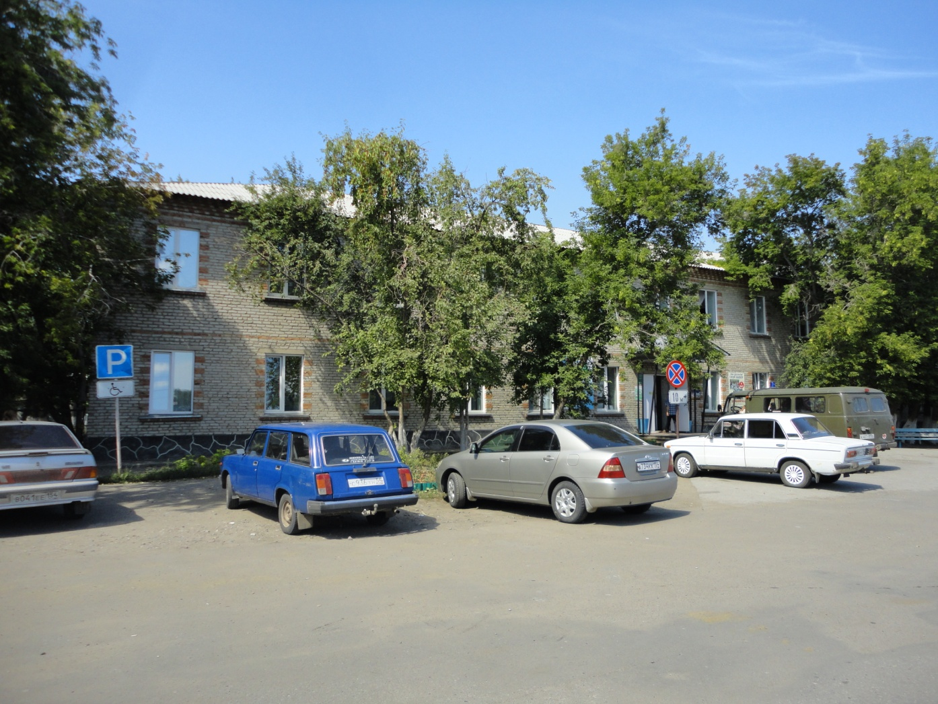
Здание поликлиники, 1982 г.
Здание поликлиники, 2016 г.

Slide 17
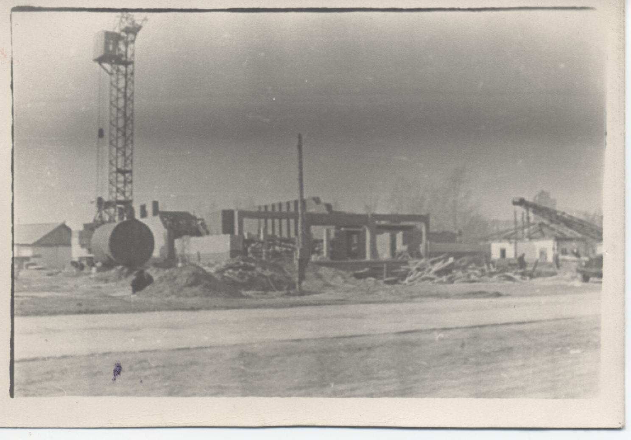
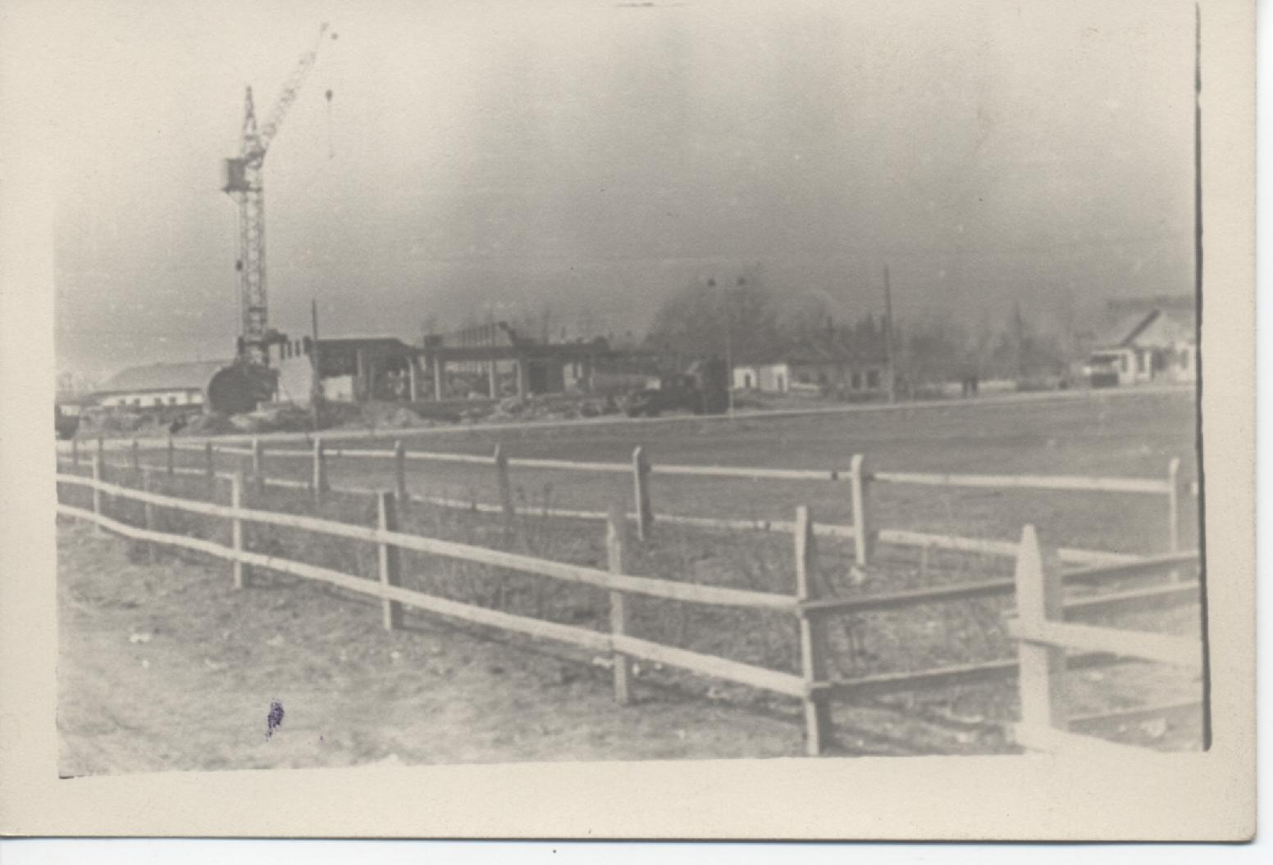
1967-1968 гг.
строительство
Дома культуры
в селе Баган

Slide 18
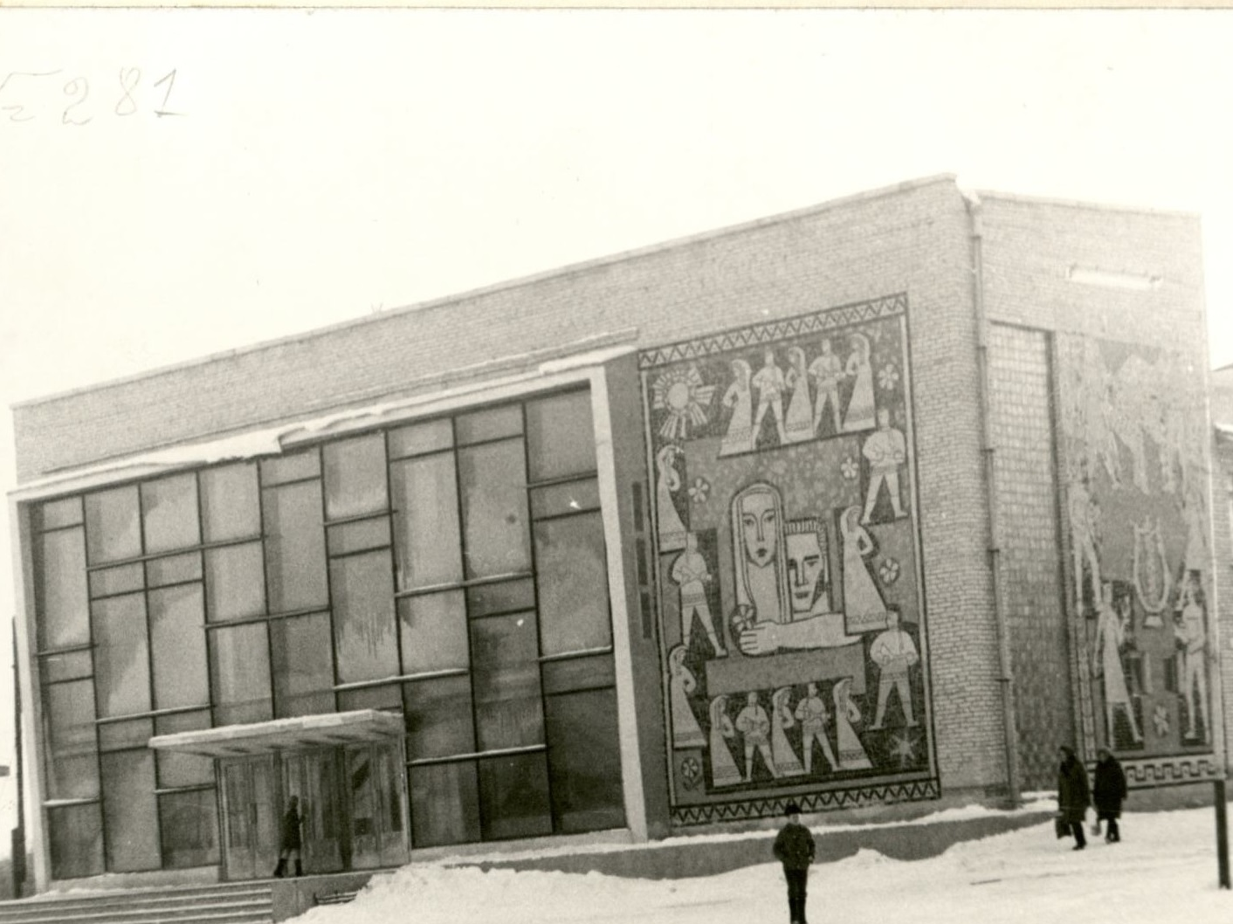
В 1973 году введено
в эксплуатацию
двухэтажное
здание районного
Дома культуры.

Slide 19
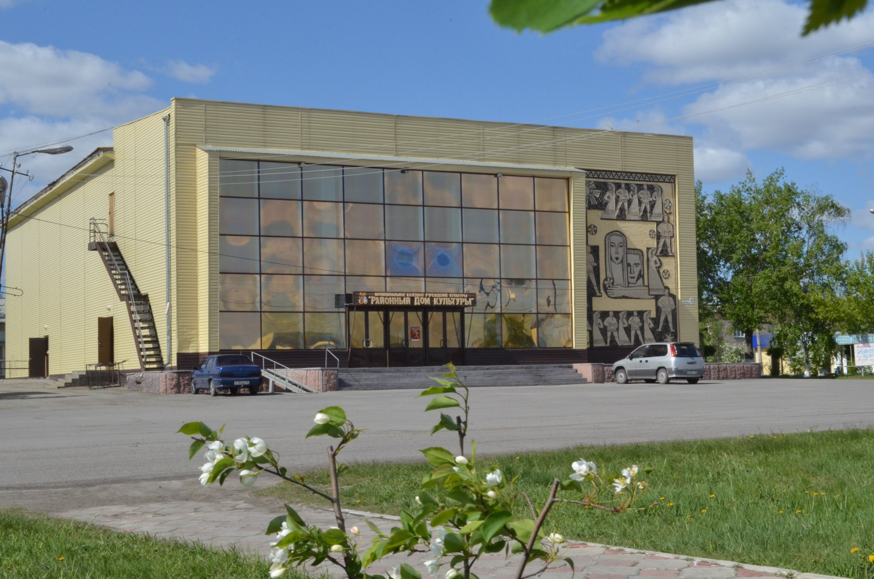
РДК
после
реконструкции
2007 года

Slide 20
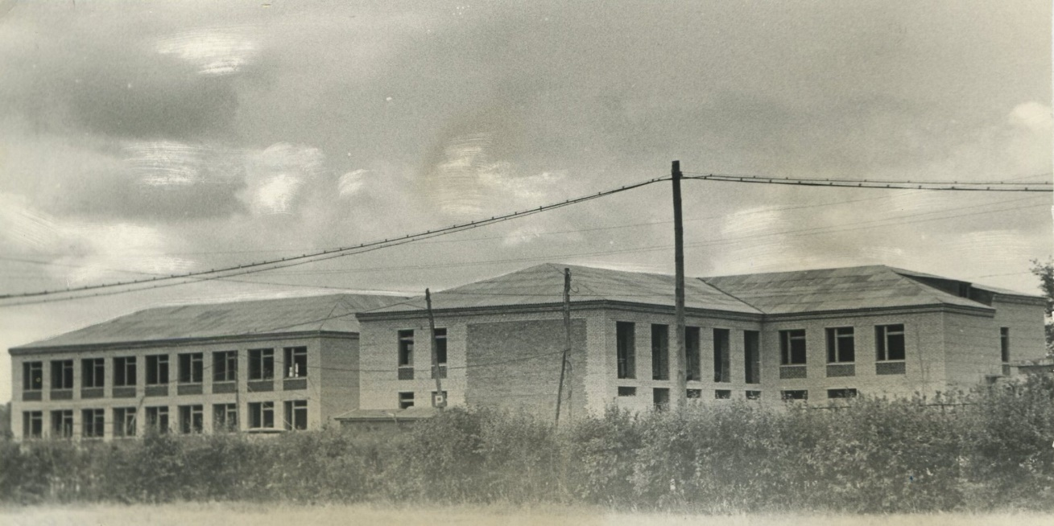
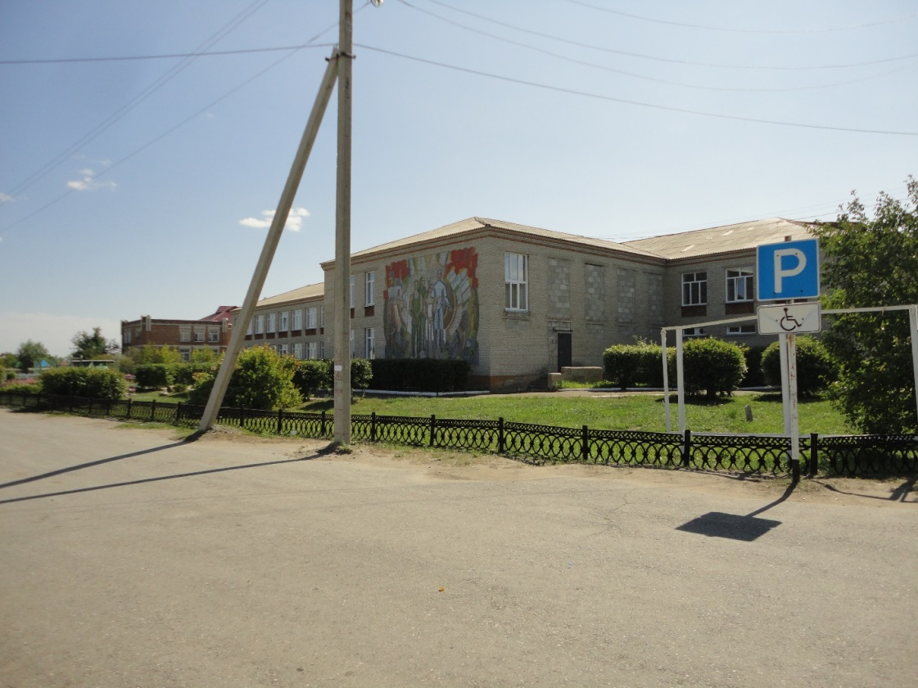
Строительство
Дворца пионеров,
фото 1978 года
Баганский дом детского творчества,
фото 2016 года

Slide 21
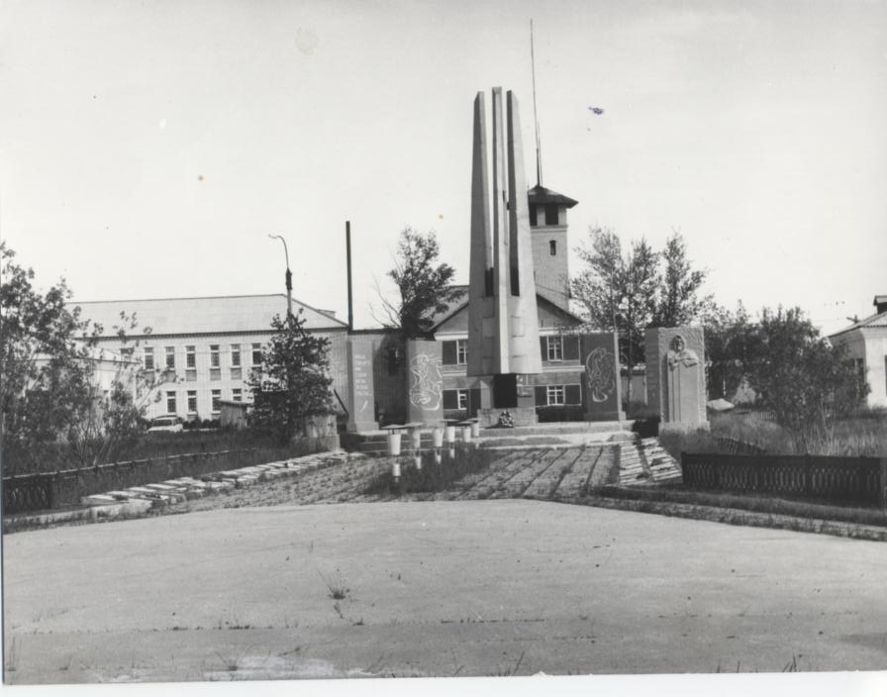
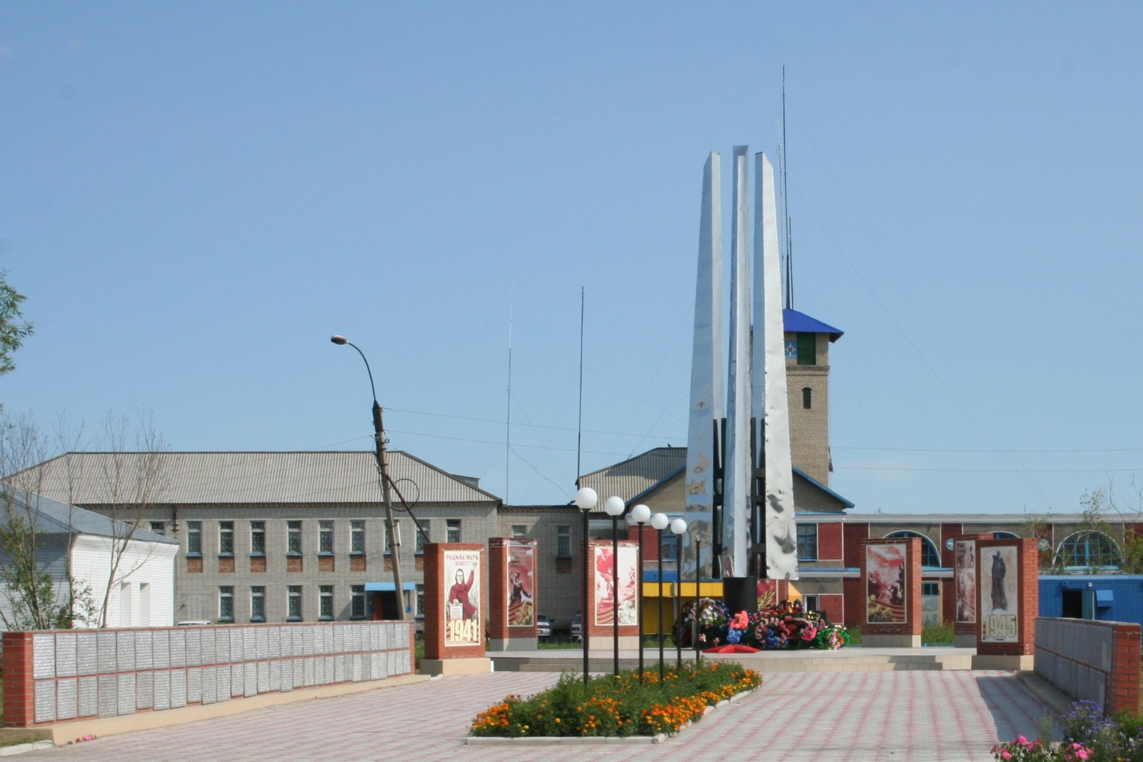
Монумент Славы,
конец 1980-х годов
Монумент Славы, 2017 год

Slide 22
Митинг 9 мая 1976 года

Slide 23
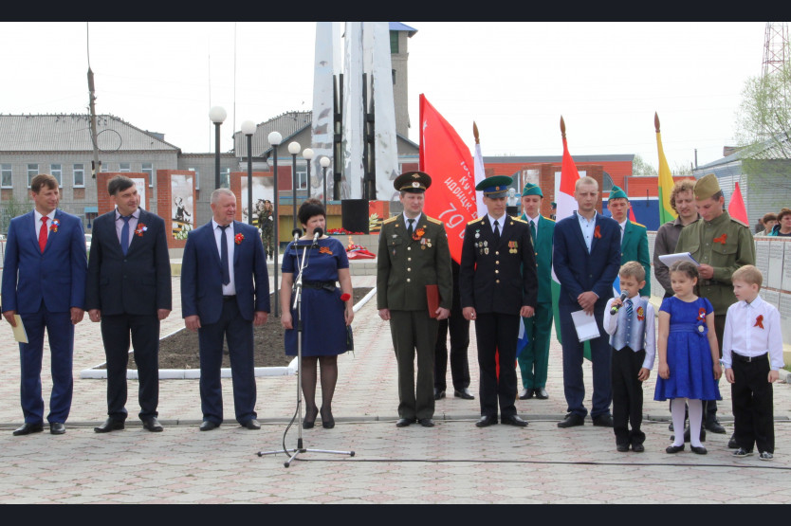
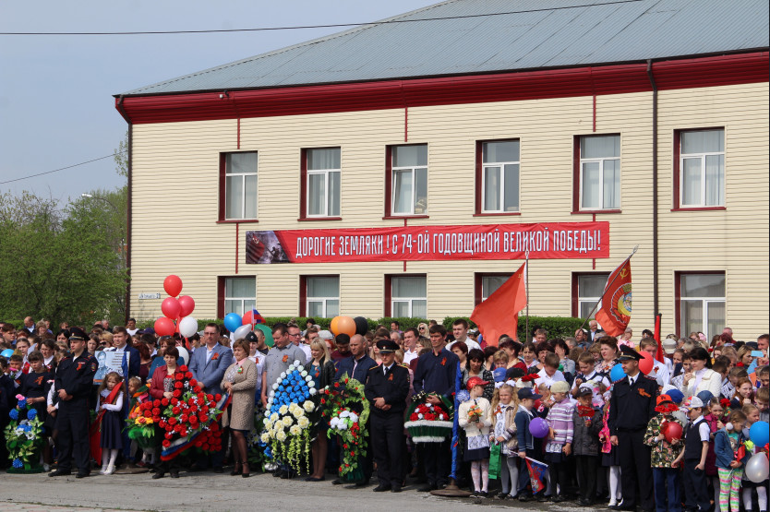
Митинг 9 мая 2019 года

Slide 24
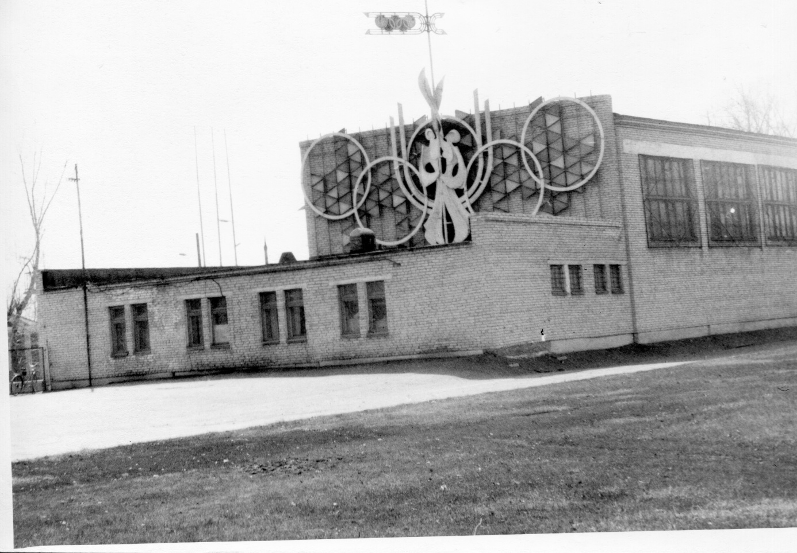
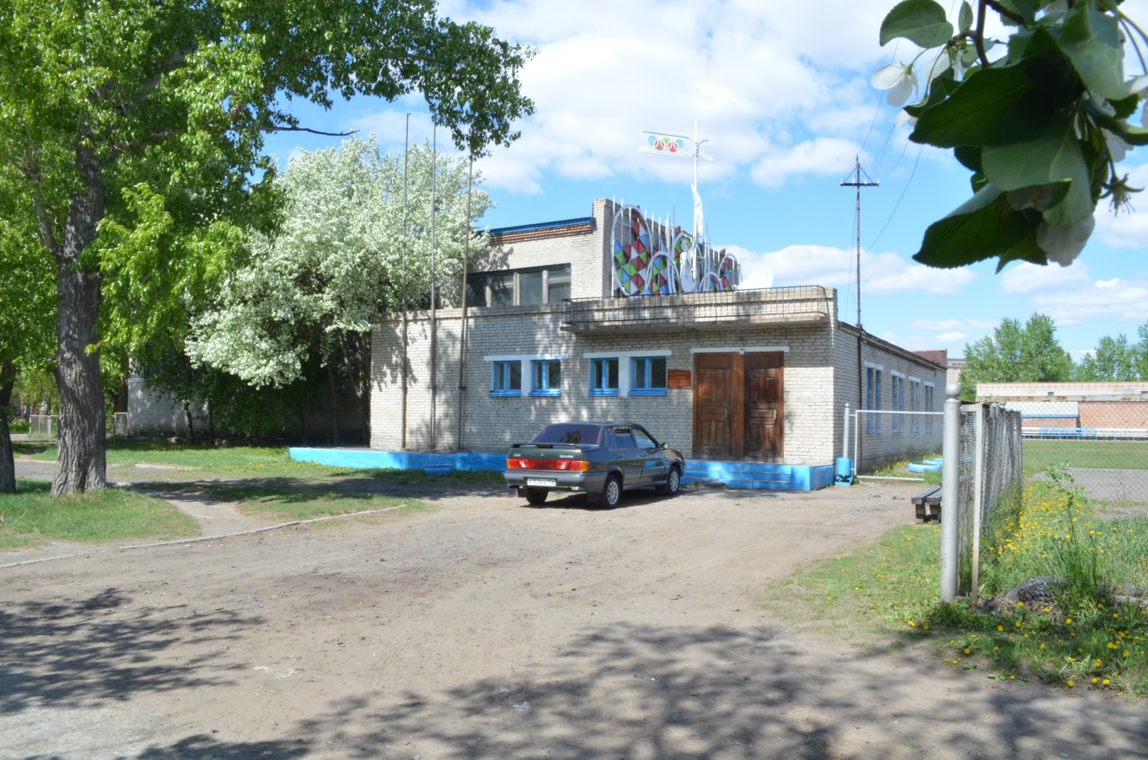
Спортивная школа, 1980 год
Спортивная школа, 2018 год

Slide 25
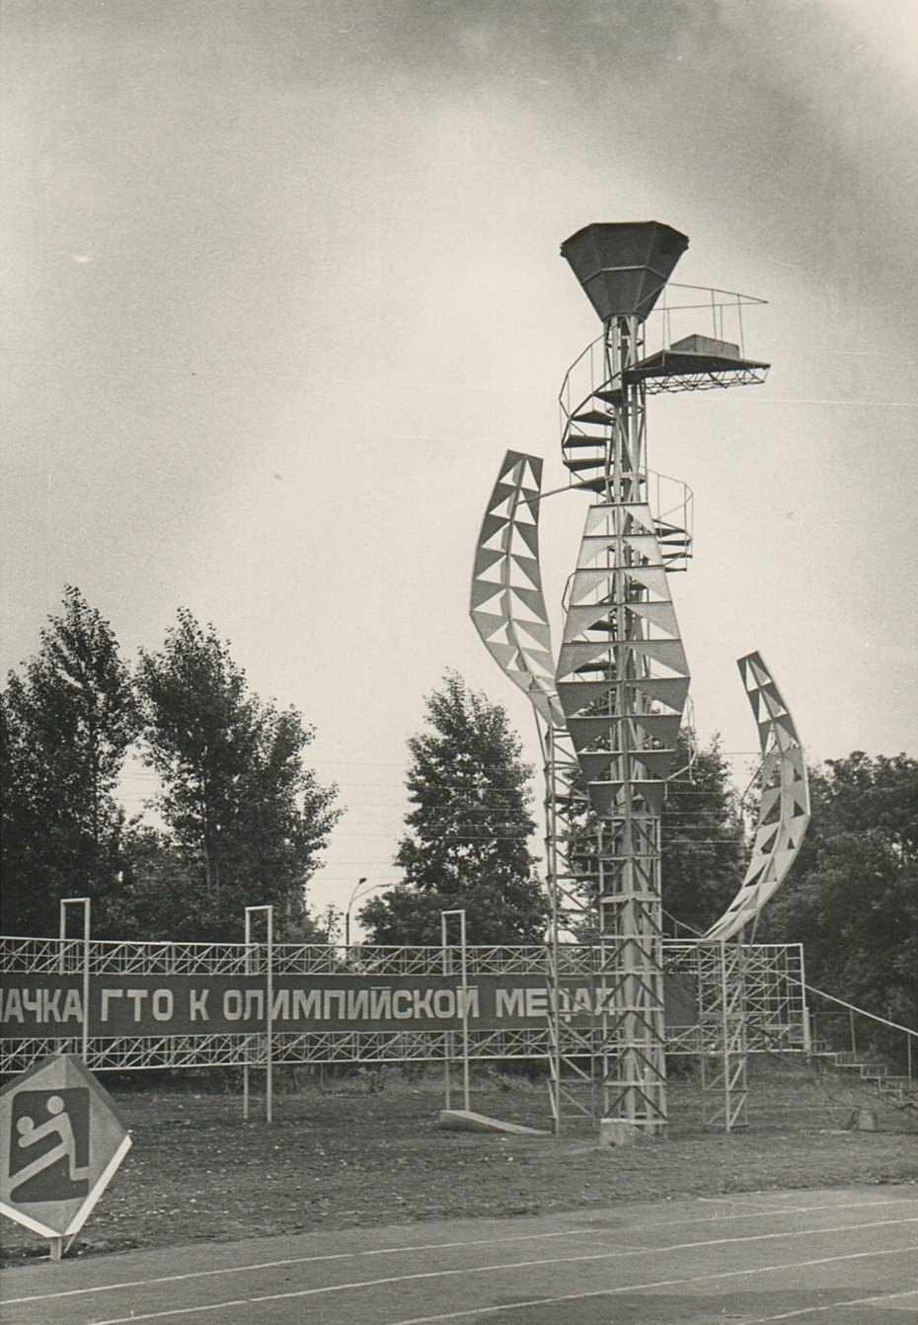
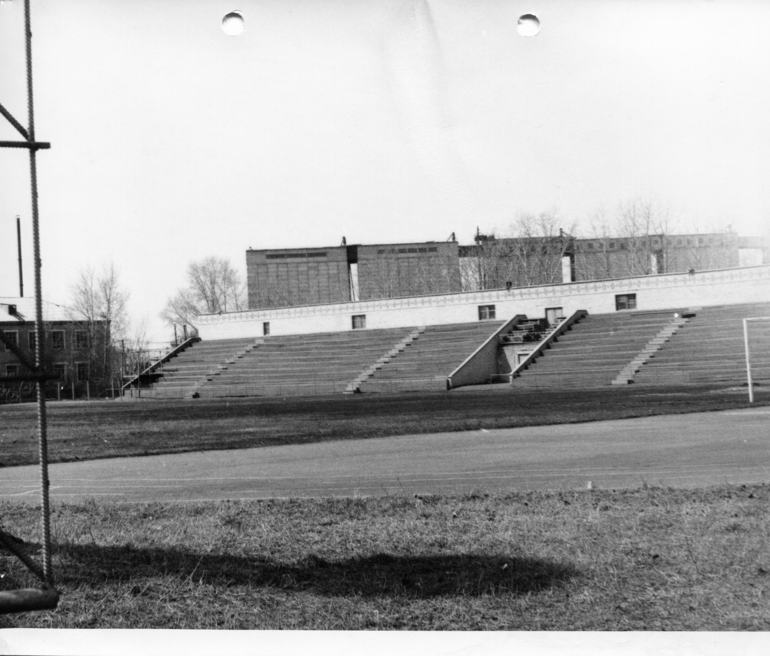
Стадион, фото 1980 года
Спортивное сооружение
на стадионе «Олимпийский огонь», 1980 год

Slide 26
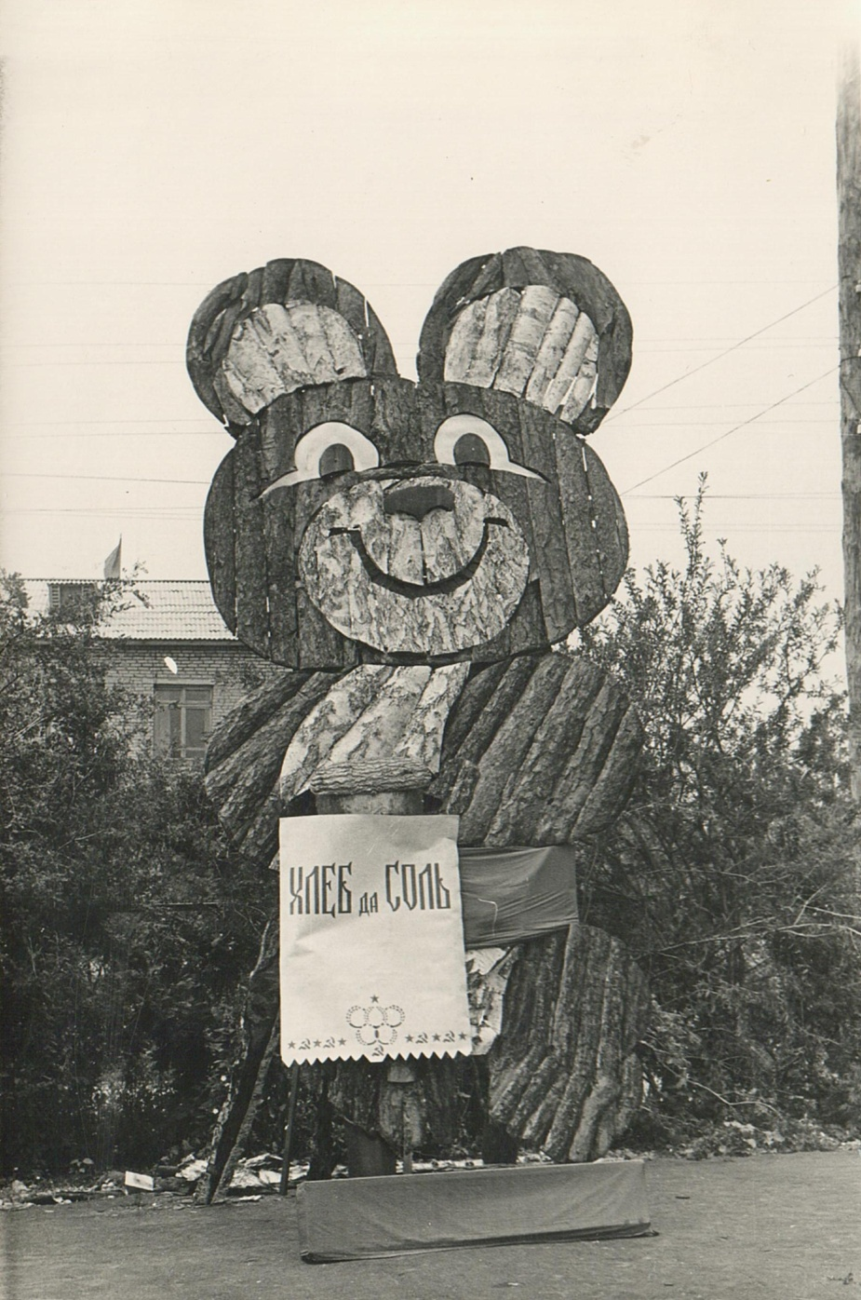
Олимпийский мишка,
1980 год
1980 год Открытие 6-х сельских
летних областных
спортивных игр.

Slide 27
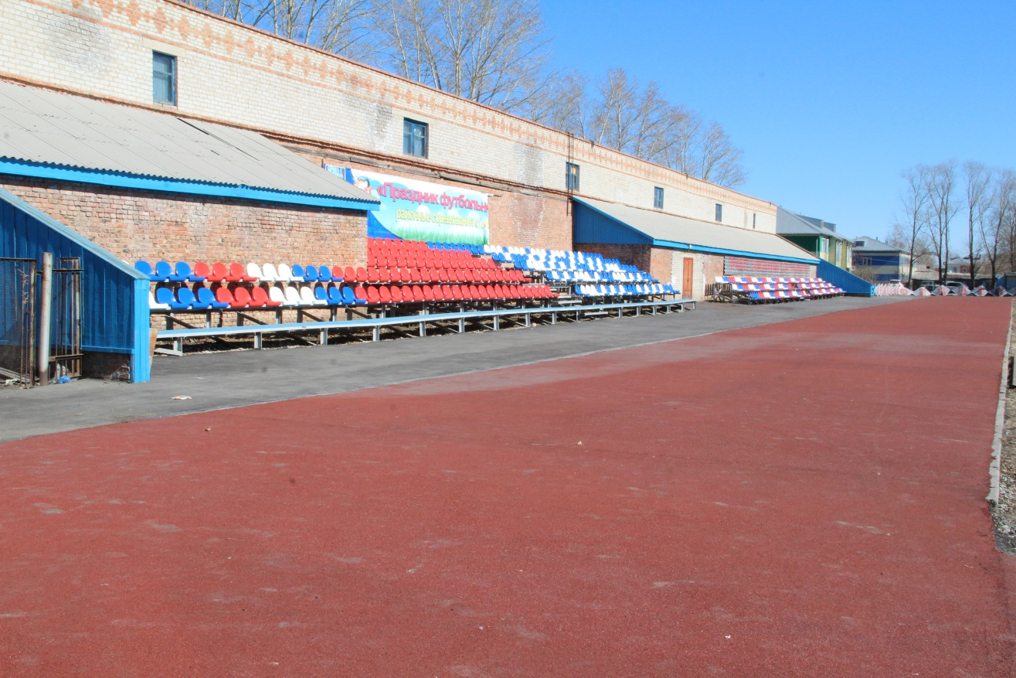
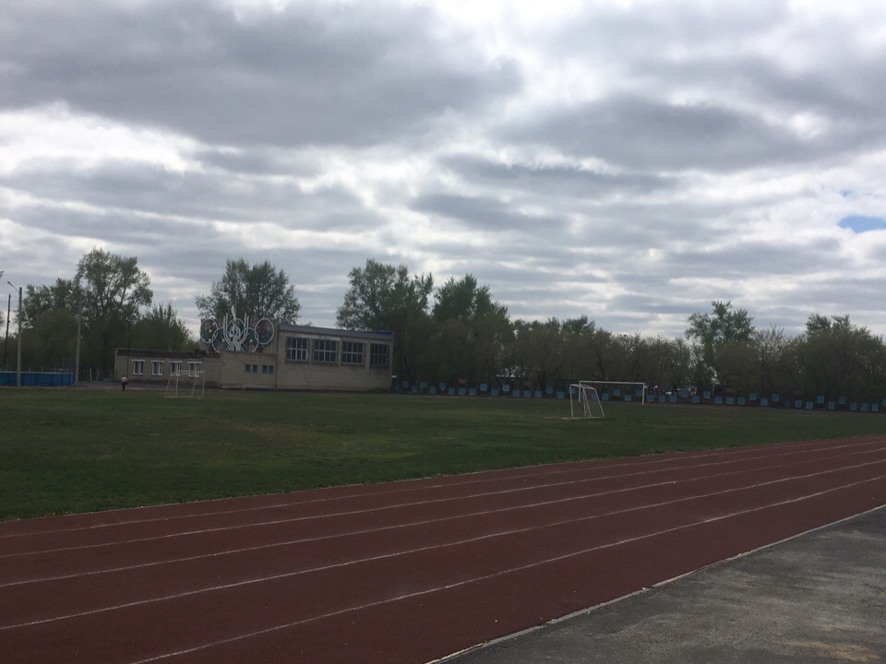
Стадион ДЮСШ
фото 2018 года
фото 2019 года

Slide 28
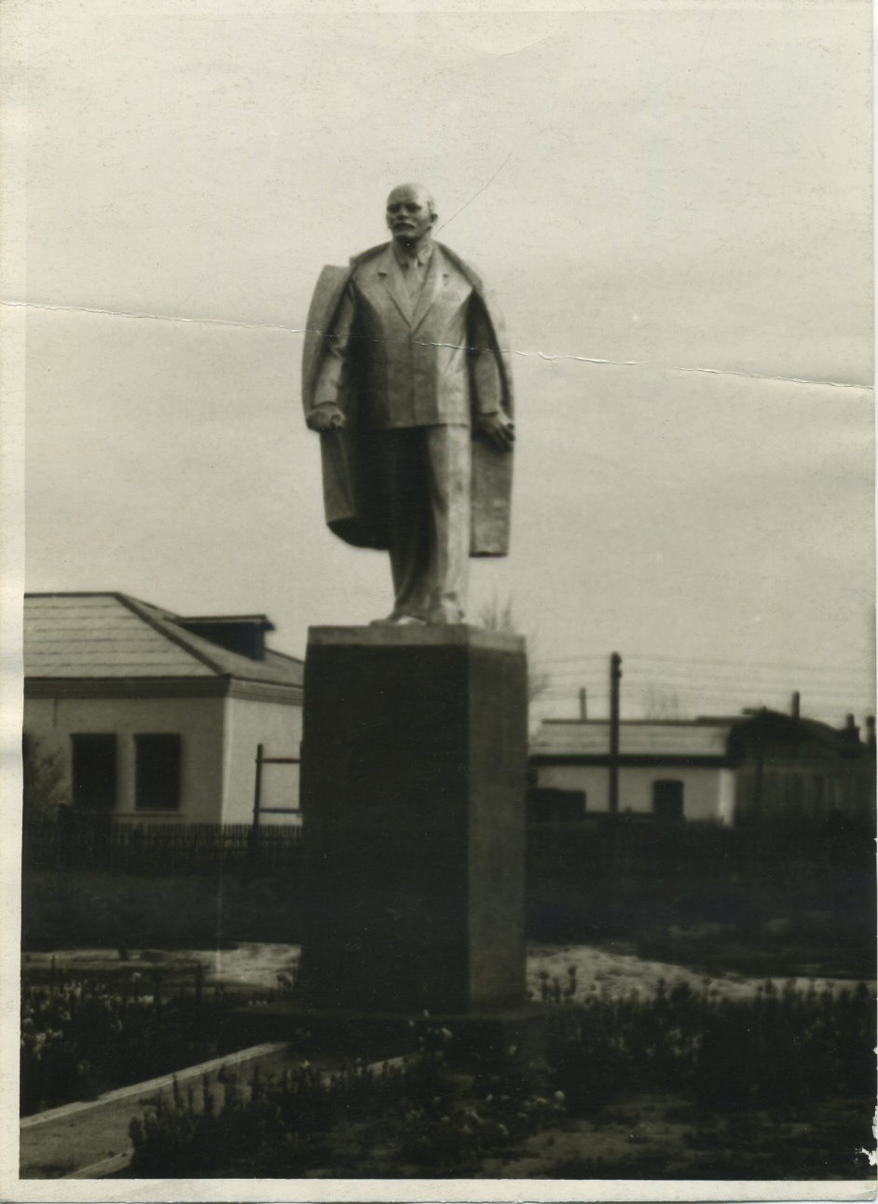
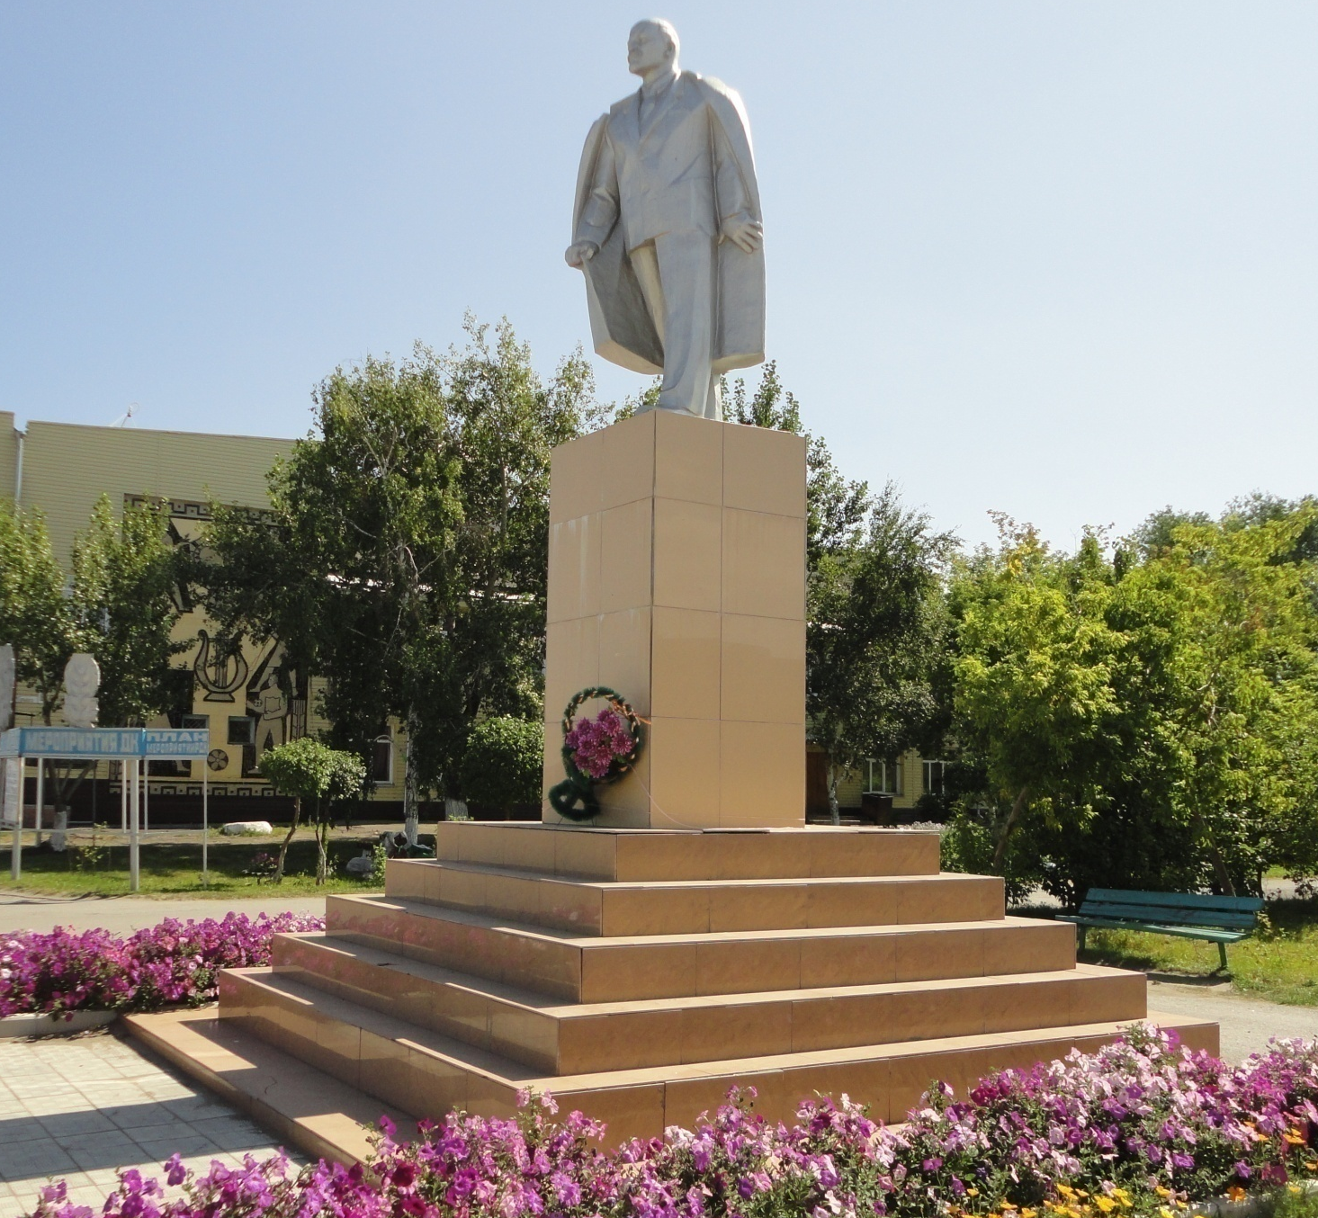
Памятник В.И. Ленину ,
фото 1974 год фото 2018 год

Slide 29
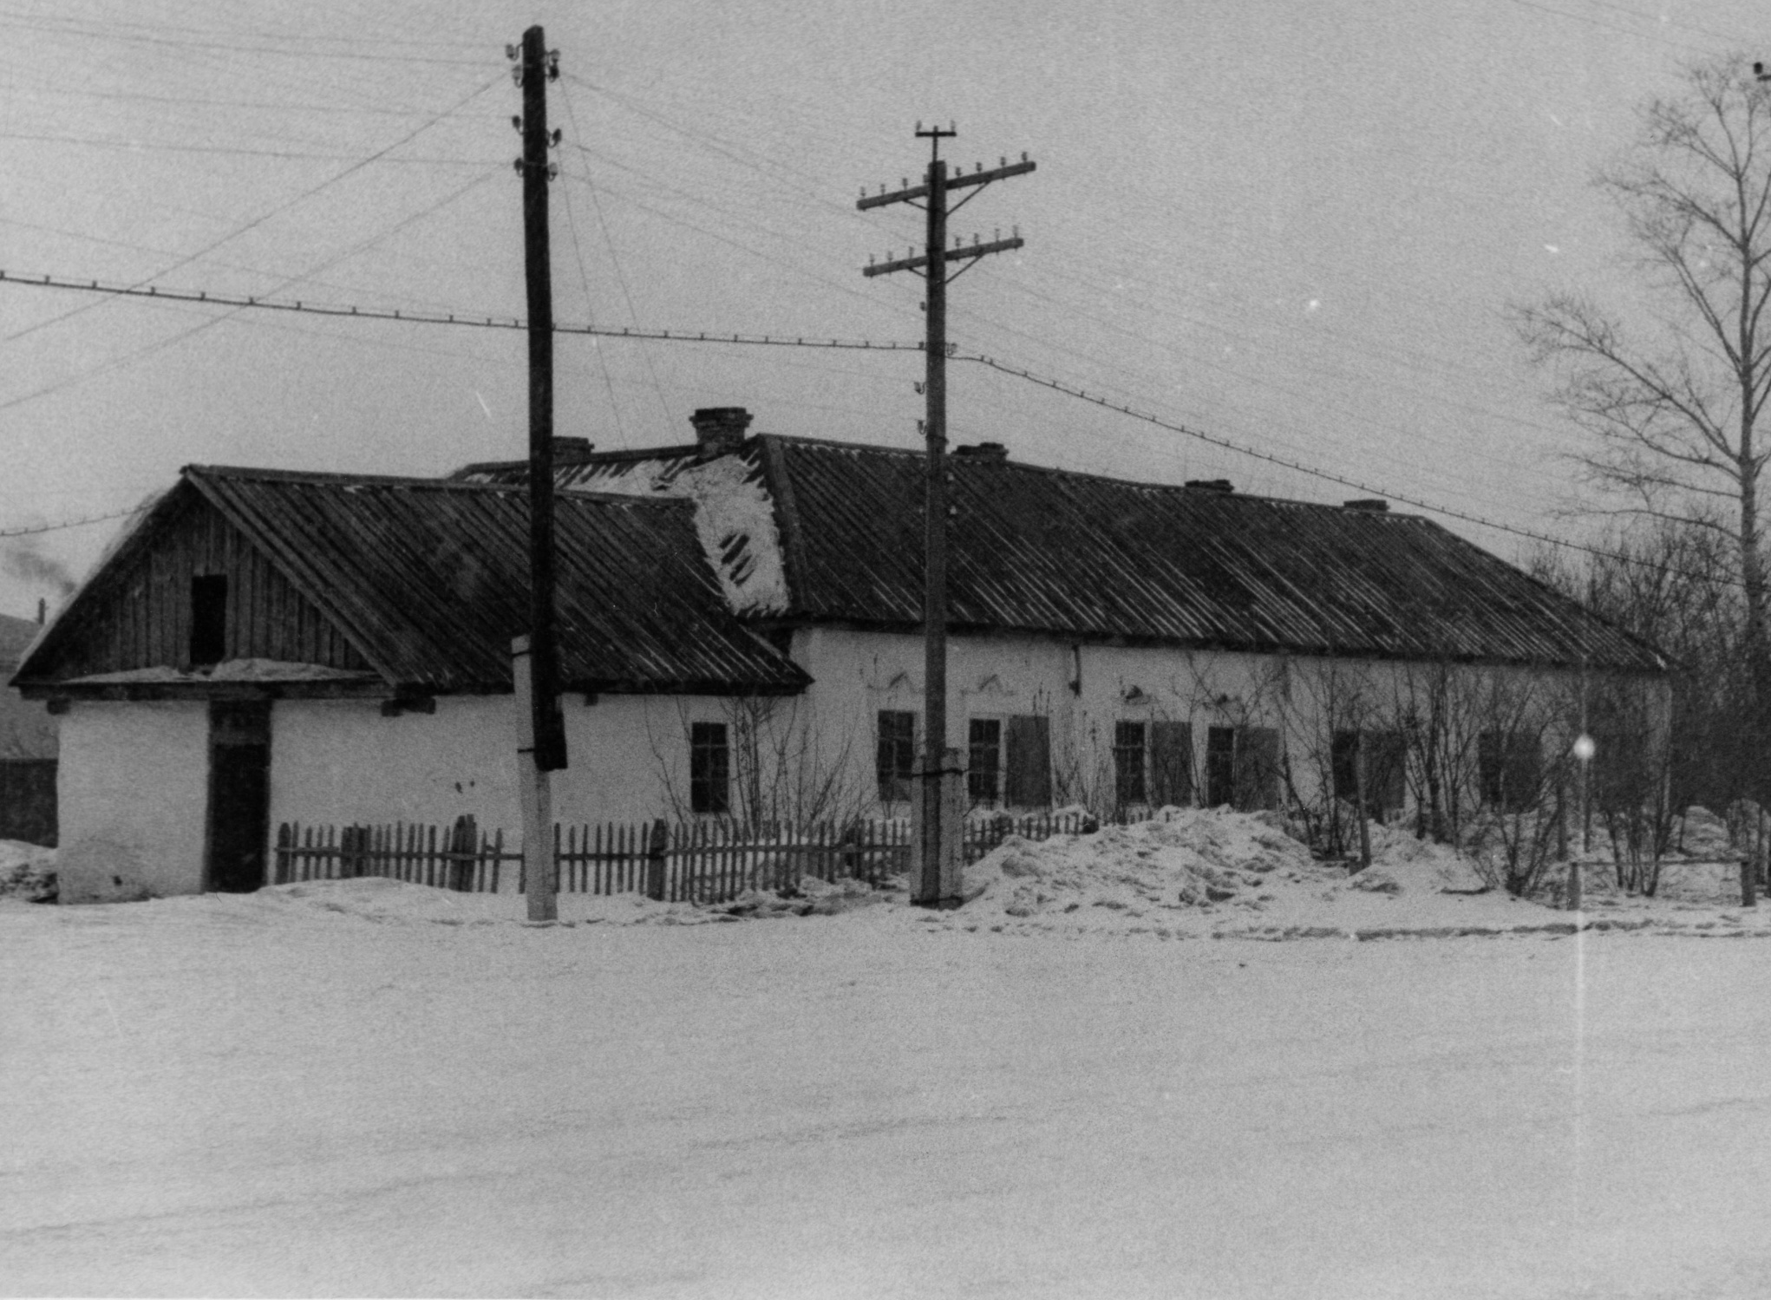
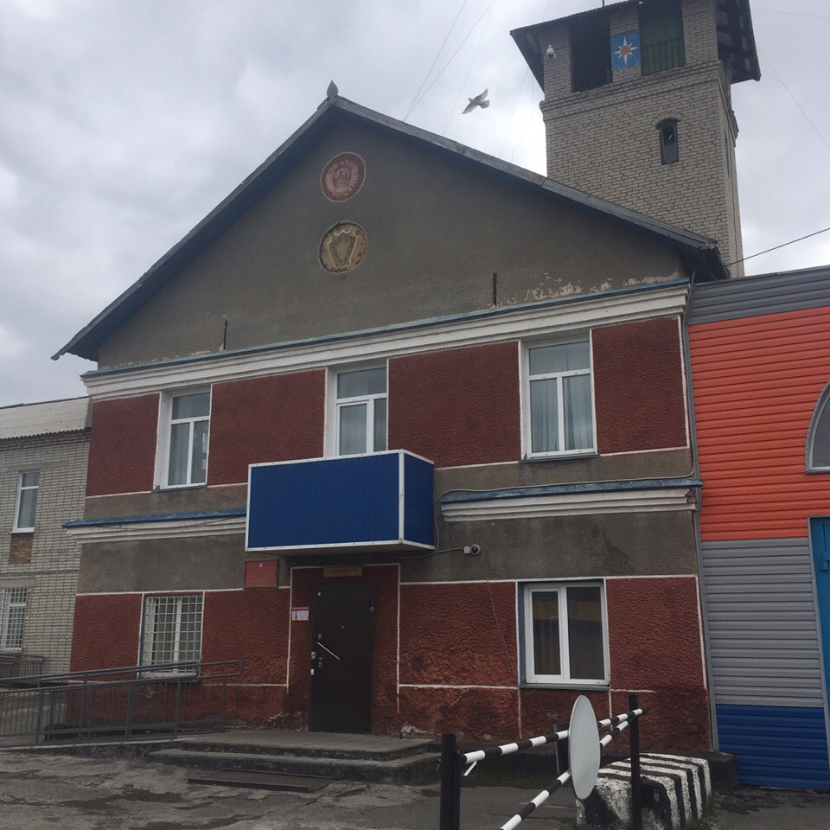
Здание, в котором в 60-е годы
располагался отдел милиции.
Здание полиции, 2019 год

Slide 30
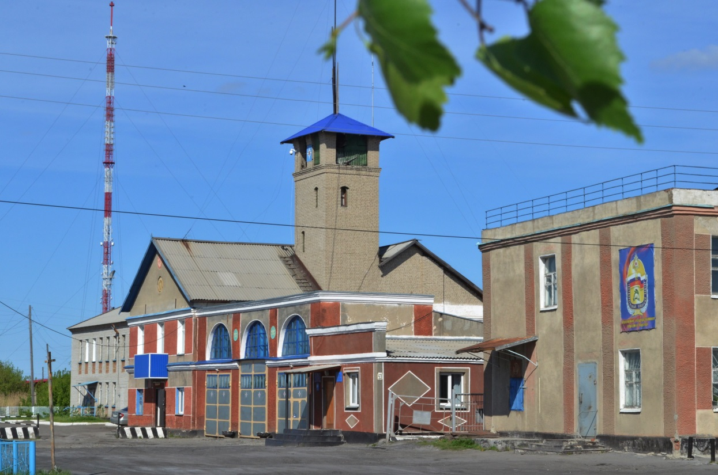
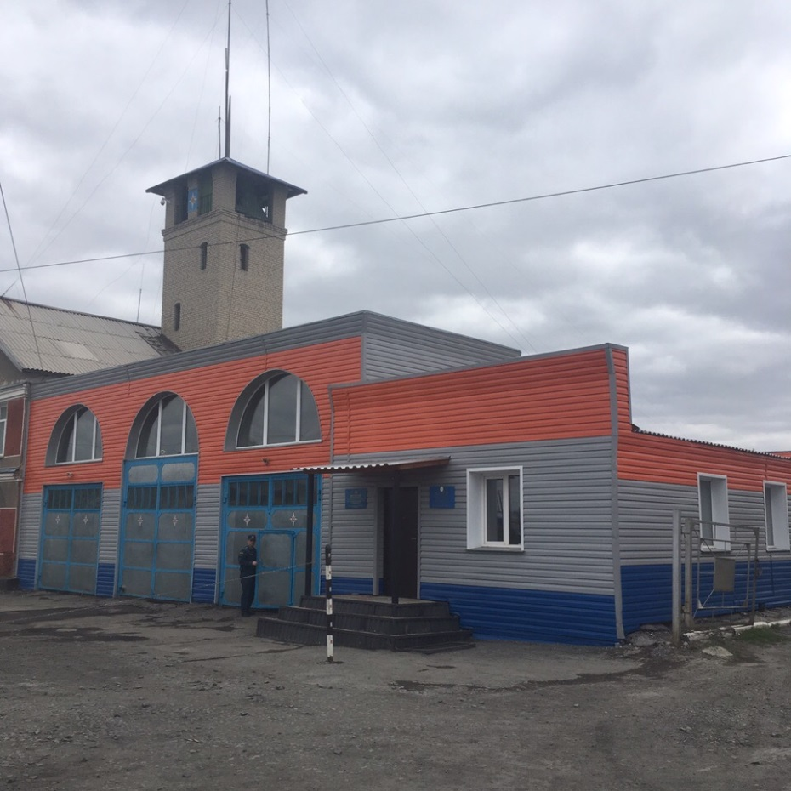
Пожарно-спасательная
часть -50 села Баган

Slide 31
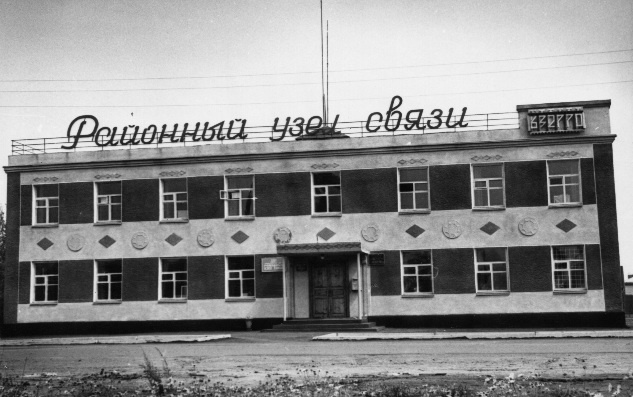
Здание районного узла связи,
построенное в 1983 году
Здание почтовой связи,
фото 2019 года

Slide 32
Здание
Баганского аэропорта,
1982 г.

Slide 33
Стела Гимн Советскому Союзу
на кольце
конец 1970-х годов
Фото 2019 года
Фото 2017 года

Slide 34
Центральная площадь села Баган

Slide 35
Детская площадка «Солнышко»
Памятник в честь
трудового подвига целинников

Slide 36
Доски Почёта села Баган

Slide 37
Парк семейного отдыха
села Баган

Slide 38
Православный храм в честь
святых мученников Бориса и Глеба
Местное отделение партии
«ЕДИНАЯ РОССИЯ»

Slide 39
Администрация
Баганского
района

